Slide 1

Notes:
บทที่แล้วเราออกแบบธุรกิจของกลุ่มด้วย Business Model Canvas ไปแล้ว บทนี้ถามต่อว่า ธุรกิจนั้นเป็นโอกาสจริงหรือแค่ไอเดีย และถ้าดีจริง จะโตไปได้ไกลแค่ไหน รวมถึงโอกาสขายไปต่างประเทศ คาบนี้มีทดสอบย่อยครั้งที่ 1 ด้วย แจ้งนักศึกษาตั้งแต่ต้นคาบ

Slide 2

Notes:
แนะนำตัวสั้น ๆ ไม่เกิน 1 นาที: เริ่มจากพนักงานบริษัทไอที 8 ปี แล้วออกมาตั้งกิจการแรกปี 2549 และตั้ง ENT Group ปี 2558 [อาจารย์เล่าจากประสบการณ์จริง] เชื่อมกับหัวข้อของบทนี้ 1 เรื่อง แล้วเข้าสู่วัตถุประสงค์ของบท ภาพ: จากสไลด์สอบป้องกันดุษฎีนิพนธ์

Slide 3
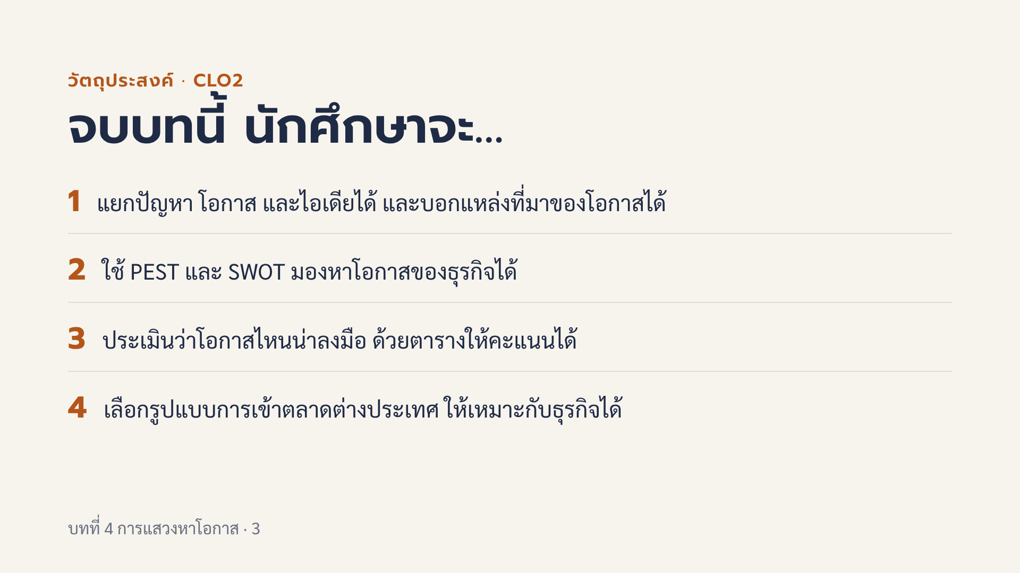
Notes:
บทนี้วัด CLO2 ออกแบบธุรกิจ ต่อยอดจาก Business Model Canvas ของกลุ่มที่ทำไว้สัปดาห์ที่แล้ว ข้อ 2 เน้น PEST กับ SWOT เป็นแกนหลัก ส่วน TOWS เป็นสไลด์เสริมถ้ามีเวลา ข้อ 4 เป็นมุมธุรกิจระหว่างประเทศ ชวนนักศึกษาคิดว่าธุรกิจเล็ก ๆ ในนครปฐมก็ขายให้ลูกค้าต่างประเทศได้ ท้ายคาบมีกิจกรรมกลุ่มทำ PEST และ SWOT ของธุรกิจกลุ่ม ซึ่งเป็นใบงานกรณีศึกษาที่นับคะแนน

Slide 4
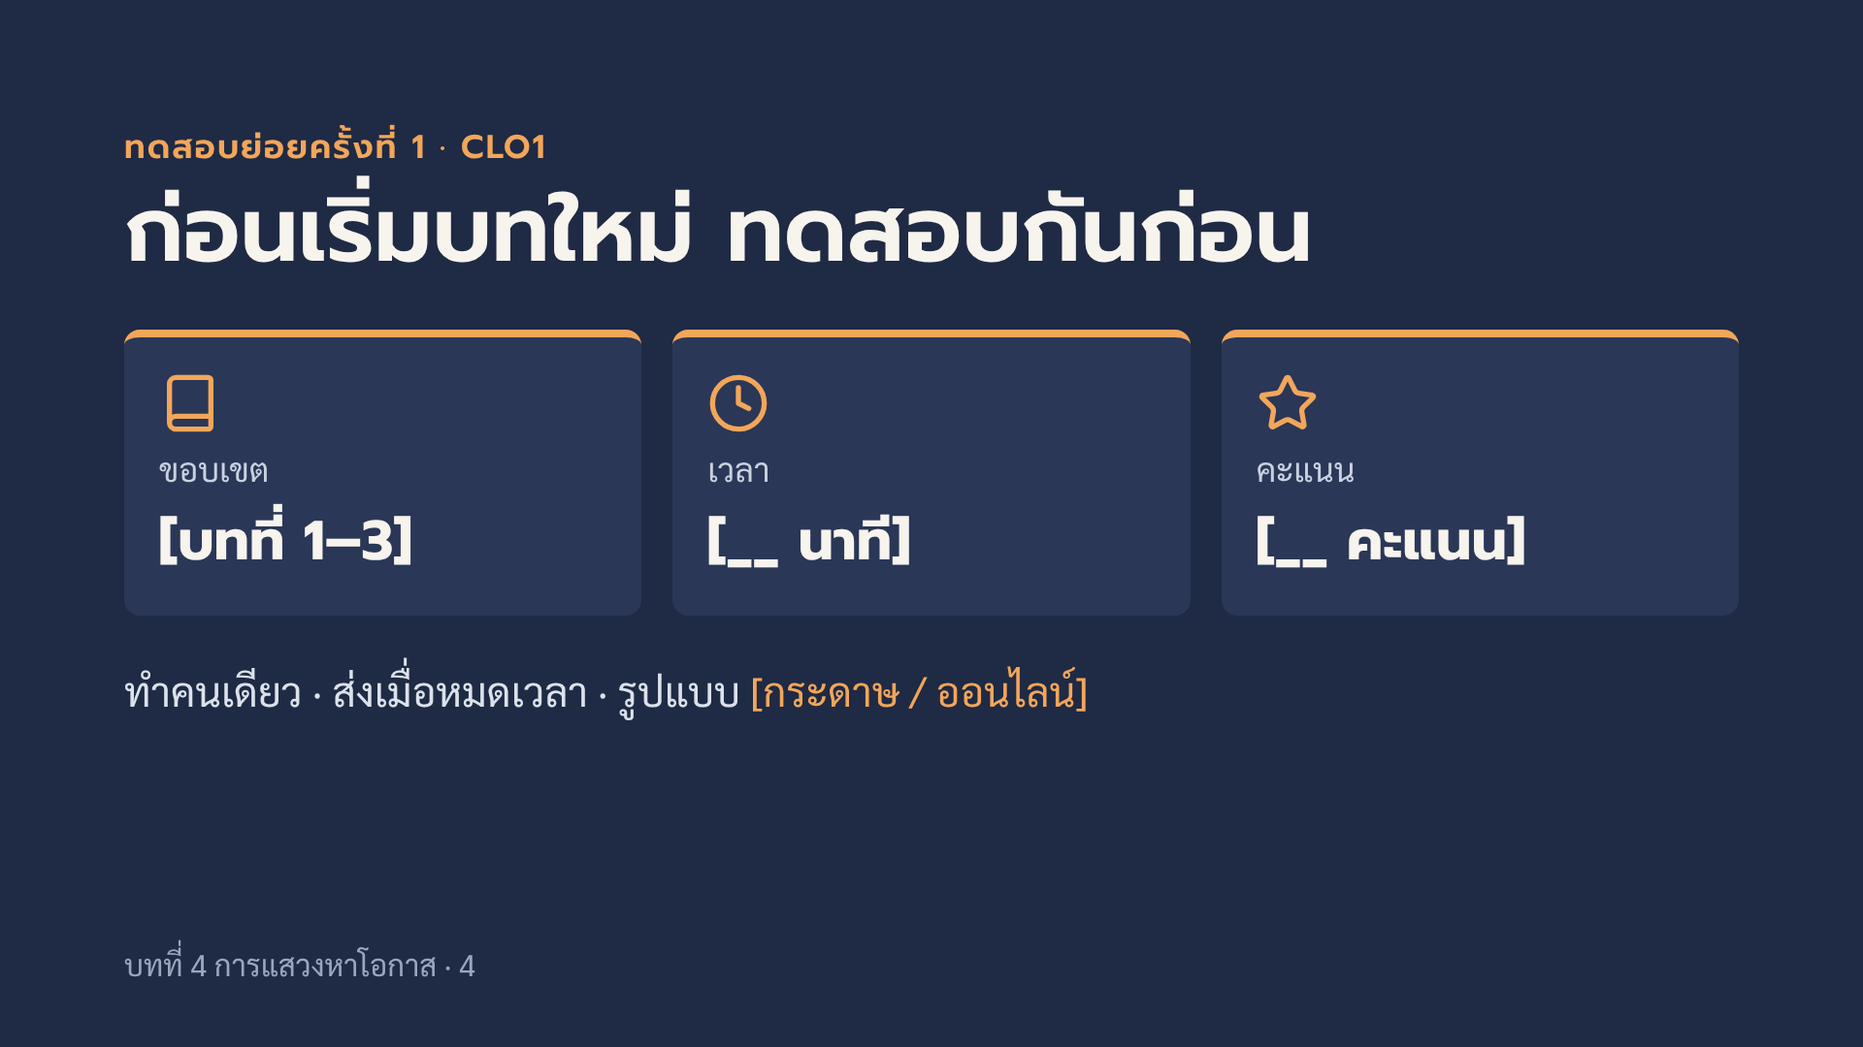
Notes:
[อาจารย์เติมรายละเอียด] ขอบเขต เวลา คะแนน และรูปแบบการสอบ ทดสอบย่อยรวมทั้งภาคมี 20 คะแนน ตามแผนการสอน ทดสอบย่อยวัด CLO1 อธิบายหลักการ สไลด์นี้วางไว้ต้นคาบ เพื่อให้นักศึกษาสอบตอนยังสดชื่น แล้วค่อยเข้าเนื้อหาใหม่ ถ้าต้องการสอบท้ายคาบ ให้ย้ายสไลด์นี้ไปไว้ก่อนสไลด์สรุป ทบทวนประเด็นสำคัญสั้น ๆ ก่อนสอบ เช่น ระบบเศรษฐกิจและตลาดในบทที่ 1 รูปแบบธุรกิจและสภาพแวดล้อมในบทที่ 2 นวัตกรรม Design Thinking และ Business Model Canvas ในบทที่ 3

Slide 5

Notes:
สุ่มนักศึกษา 4–5 คน เล่าข่าวเทรนด์ที่หามาคนละ 1 นาที จดชื่อเทรนด์บนกระดาน แล้วถามสามคำถามบนสไลด์ทีละข้อ ใครได้รับผลกระทบ เขามีปัญหาอะไรใหม่ เราจะขายอะไรให้เขาได้ ตัวอย่างชวนคิด ถ้าข่าวคือคนอายุยืนขึ้น คนที่ได้รับผลกระทบคือผู้สูงอายุและลูกหลานที่ทำงานไกลบ้าน ปัญหาใหม่คือไม่มีคนดูแลตอนกลางวัน สิ่งที่ขายได้ เช่น บริการรับส่งไปโรงพยาบาล หรืออาหารสุขภาพส่งถึงบ้าน เก็บเทรนด์บนกระดานไว้ใช้ต่อในสไลด์แหล่งที่มาของโอกาส

Slide 6
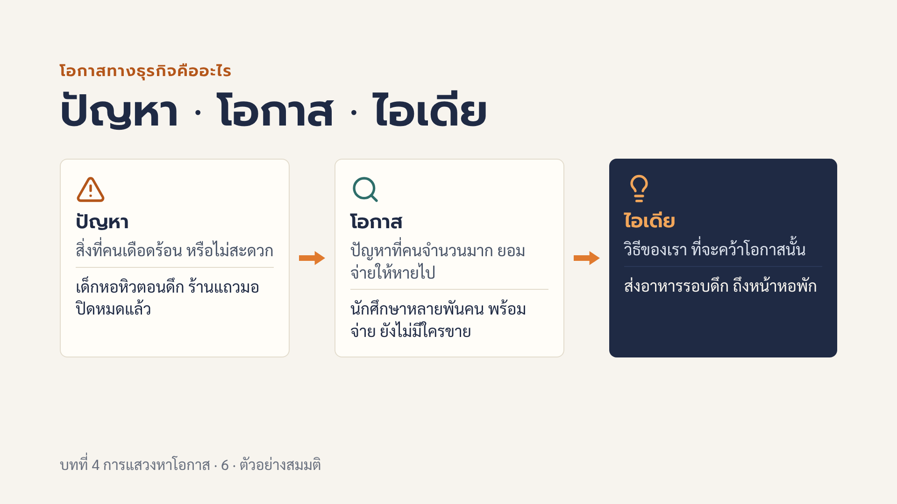
Notes:
หลายคนเริ่มจากไอเดีย แล้วค่อยหาคนซื้อ ซึ่งมักล้มเหลว ลำดับที่ถูกคือเริ่มจากปัญหา ตรวจว่าเป็นโอกาสจริงไหม คือมีคนเจอปัญหานี้มากพอและยอมจ่าย แล้วจึงคิดไอเดียมาตอบ โอกาสหนึ่งข้อมีได้หลายไอเดีย เช่น ปัญหาหิวตอนดึก อาจตอบด้วยตู้ขายอาหารอุ่นร้อนในหอ ร้านเปิดดึก หรือบริการส่งรอบดึก คำถามชวนคิด ปัญหาในมหาวิทยาลัยที่นักศึกษาบ่นบ่อยที่สุดคืออะไร และมีใครยอมจ่ายให้มันหายไปไหม

Slide 7

Notes:
สไลด์นี้คือประโยคที่อยากให้นักศึกษาจำ ไอเดียเป็นของฟรี ใครก็คิดได้ แต่โอกาสทางธุรกิจต้องผ่านสี่เงื่อนไขบนสไลด์ ซึ่งจะกลับมาเป็นเกณฑ์ในตารางให้คะแนนโอกาสช่วงกลางคาบ คำว่ามีกำไรไม่ได้แปลว่าขายได้เยอะ แต่ต้องมีเงินเหลือหลังหักต้นทุนทั้งหมด ต้นทุนคือเงินทุกบาทที่จ่ายออกไปเพื่อให้มีของขาย เช่น วัตถุดิบ ค่าเช่า ค่าส่ง และค่าแรงของตัวเอง ถามห้อง ไอเดียที่ฮิตแต่ไม่มีกำไร นึกออกไหม

Slide 8
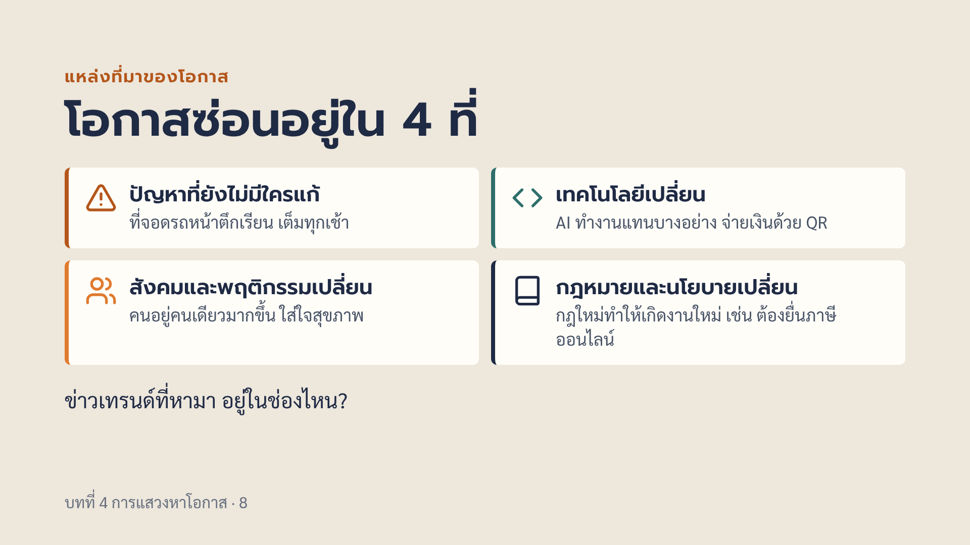
Notes:
โอกาสส่วนใหญ่มาจากสี่แหล่งนี้ แหล่งแรกคือปัญหาที่มีอยู่แล้วแต่ยังไม่มีใครแก้ดีพอ อีกสามแหล่งคือการเปลี่ยนแปลง เพราะทุกครั้งที่โลกเปลี่ยน วิธีเดิมจะใช้ไม่ได้ และเกิดความต้องการใหม่ ตัวอย่างฝั่งกฎหมาย เมื่อรัฐให้ธุรกิจทำเอกสารภาษีหรือใบกำกับภาษีแบบอิเล็กทรอนิกส์มากขึ้น ร้านเล็กหลายร้านทำไม่เป็น จึงเกิดงานรับสอนหรือรับช่วยทำเอกสารออนไลน์ ใครที่อธิบายเรื่องยากให้เข้าใจง่าย ก็ทำงานนี้ได้ ไม่จำเป็นต้องเรียนธุรกิจมา ให้นักศึกษาเอาเทรนด์บนกระดานจากช่วงทบทวนการบ้าน มาจัดลงสี่ช่องนี้ร่วมกัน

Slide 9
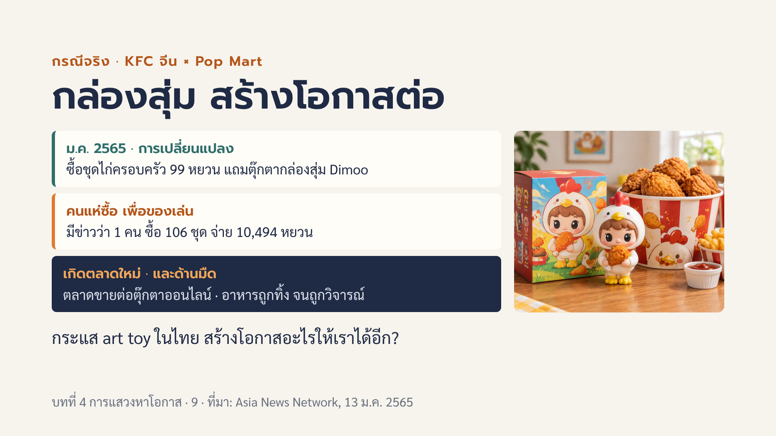
Notes:
กรณีจริงที่เห็นชัดว่าการเปลี่ยนแปลงหนึ่งครั้ง สร้างโอกาสต่อเป็นทอด ๆ ต้นเดือนมกราคม 2565 KFC ในจีนร่วมกับ Pop Mart บริษัทของเล่นกล่องสุ่ม แถมตุ๊กตา Dimoo กับชุดไก่ครอบครัวราคา 99 หยวน ตุ๊กตามีหลายแบบ และมีแบบลับที่สุ่มเจอยาก คนจึงซื้อซ้ำเพื่อสะสมให้ครบ ข่าวรายงานว่ามีคนหนึ่งซื้อ 106 ชุด จ่ายไป 10,494 หยวน สิ่งที่เกิดตามมา คือตลาดขายต่อตุ๊กตาบนแพลตฟอร์มมือสองออนไลน์ ซึ่งบางแบบขายได้แพงกว่าราคาชุดไก่หลายเท่า แต่ก็มีด้านมืด อาหารจำนวนมากถูกทิ้ง สมาคมผู้บริโภคของจีนจึงวิจารณ์ว่าโปรโมชันนี้กระตุ้นการซื้อเกินจำเป็นและทำให้อาหารเหลือทิ้ง ศัพท์ กล่องสุ่ม คือสินค้าที่ไม่รู้ว่าได้แบบไหนจนกว่าจะเปิด [หมายเหตุ เอกสารบางชุดเล่าว่าเกิดธุรกิจรับจ้างกินแทน ข้อนี้ยังหาแหล่งยืนยันไม่ได้ ไม่ควรสอนเป็นข้อเท็จจริง] ชวนคิดสามชั้น ใครได้โอกาส เช่น ร้านขายต่อ คนรับส่งของ คนทำคอนเทนต์รีวิว ใครเดือดร้อน และเราจะคว้าโอกาสแบบไหนโดยไม่สร้างปัญหาให้คนอื่น กระแส art toy ในไทยตอนนี้ นักศึกษาเห็นโอกาสอะไร เช่น รับทำชุดตุ๊กตา ถ่ายรูปสินค้า แปลรีวิวให้ร้านขายต่อ ภาพที่ควรใส่: กล่องสุ่ม art toy วางคู่กับชุดไก่ทอด · พรอมต์สร้างภาพ (EN): a cute vinyl art toy blind box next to a fried chicken bucket on a table, playful studio lighting, no brand logos · หรือหาจาก: ภาพข่าวจาก Asia News Network หรือถ่ายเองจากร้าน art toy ในห้าง ภาพประกอบสร้างด้วย AI (Canva) ใช้เพื่อการสอนเท่านั้น

Slide 10

Notes:
เทรนด์ใหญ่ต่างจากกระแสระยะสั้น เพราะอยู่ยาวหลายปี ธุรกิจที่เกาะเทรนด์ใหญ่จะมีตลาดโตตามไปด้วย ข้อมูลสังคมสูงวัย ตามนิยามที่กรมกิจการผู้สูงอายุใช้ สังคมสูงวัยโดยสมบูรณ์คือมีผู้อายุ 60 ปีขึ้นไปเกินร้อยละ 20 ของประชากร ซึ่งไทยเกินเกณฑ์นี้แล้ว และมีการคาดการณ์ว่าจะเข้าสู่สังคมสูงวัยระดับสุดยอดในอีกไม่กี่ปี ตัวเลขจากเอกสารของกรมกิจการผู้สูงอายุ สัดส่วนผู้อายุ 60 ปีขึ้นไปเพิ่มจากร้อยละ 13.81 ในปี 2556 เป็นร้อยละ 21.01 ในปี 2567 ชวนคิด ผู้สูงอายุในบ้านนักศึกษาเองต้องการอะไรที่ยังหาซื้อไม่ได้ ส่วนดิจิทัลและ AI นักศึกษาใช้ AI ช่วยแปล ช่วยเขียนแคปชันได้แล้ว แต่ร้านค้าเล็ก ๆ อีกมากยังใช้ไม่เป็น ใครจะเป็นคนสอนหรือรับทำงานนี้ให้เขา

Slide 11
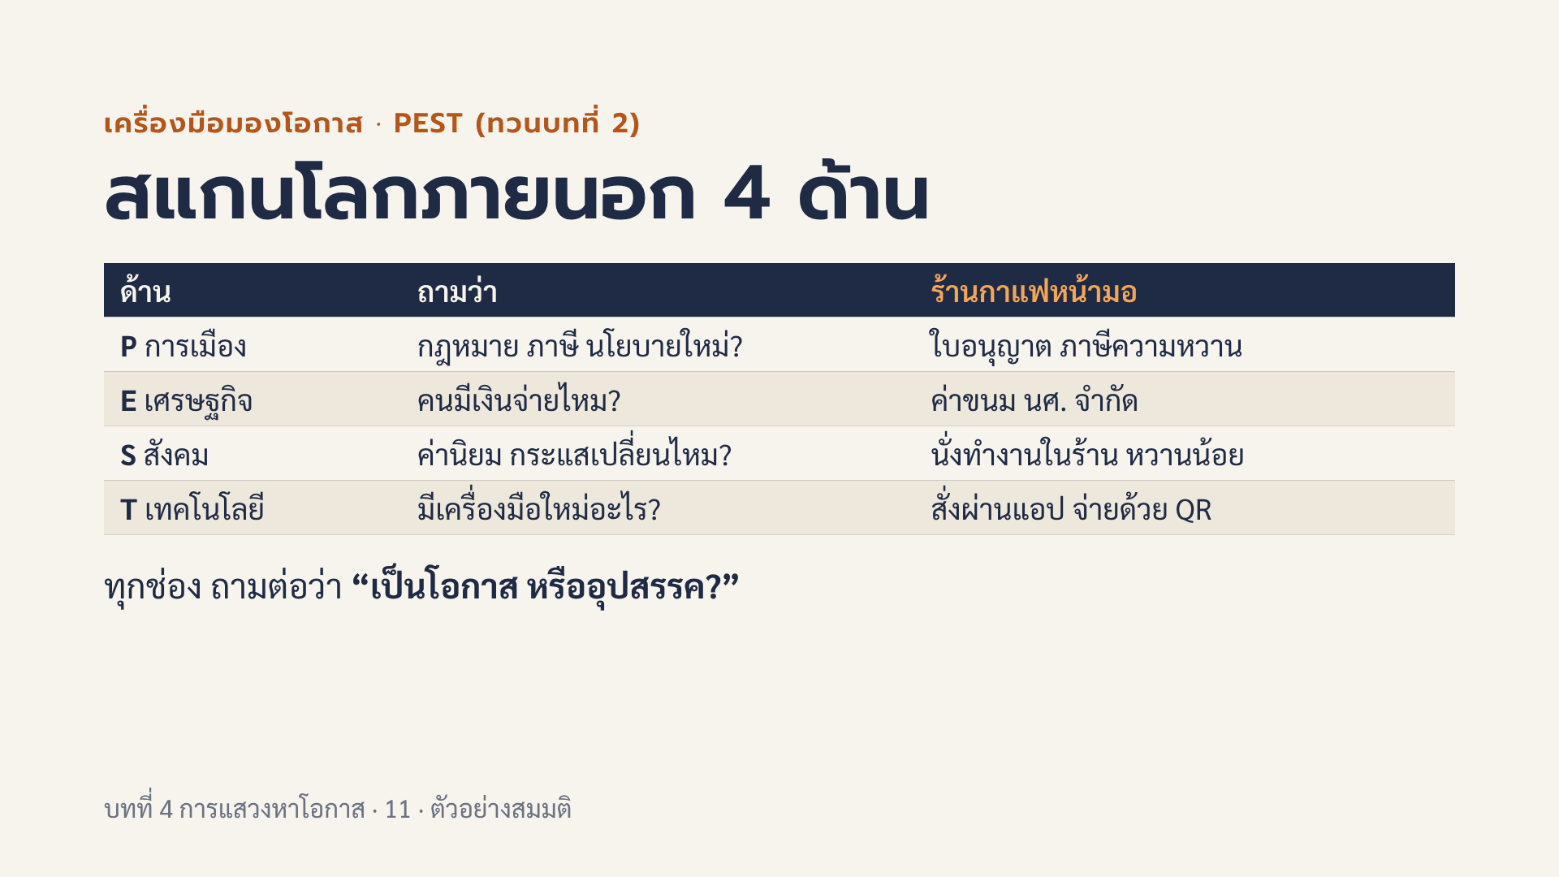
Notes:
ทวน PEST จากบทที่ 2 ซึ่งเป็นสิ่งที่ควบคุมไม่ได้ภายนอกธุรกิจ บทนี้ใช้ PEST เป็นเครื่องสแกนหาโอกาส ทุกข้อที่เจอให้ถามต่อว่าเป็นโอกาสหรืออุปสรรค เช่น ภาษีสรรพสามิตเครื่องดื่มตามความหวานทำให้เครื่องดื่มหวานจัดแพงขึ้น เป็นอุปสรรคของร้านที่ขายหวาน แต่เป็นโอกาสของร้านที่ขายหวานน้อย ข้อมูลภาษีความหวานเป็นหลักการทั่วไป ถ้าจะลงรายละเอียดอัตรา ให้ตรวจที่กรมสรรพสามิต บางตำราใช้ PESTEL เพิ่มสิ่งแวดล้อมและกฎหมายแยกออกมา ถามห้อง ร้านกาแฟหน้ามอมีโอกาสอะไรจากเทคโนโลยีอีก

Slide 12
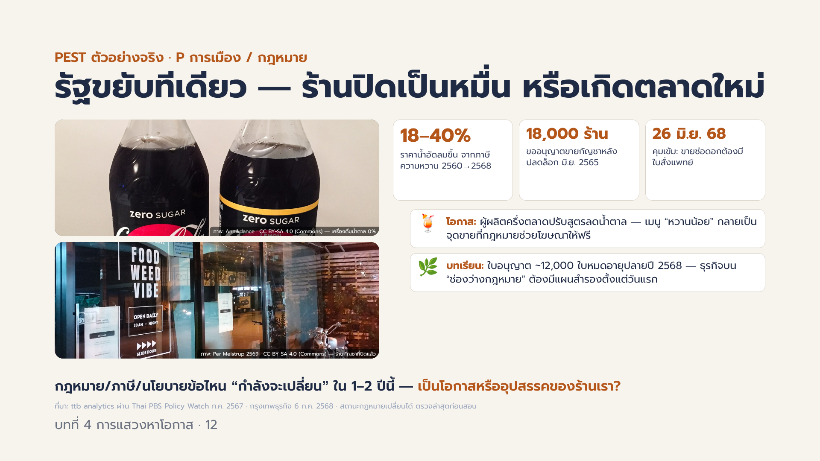
Notes:
(สไลด์ฉบับย่อ v6 — เนื้อหาเต็มของสไลด์เดิมอยู่ด้านล่าง ใช้เล่าประกอบ ไม่ต้องขึ้นจอ)
PEST ตัวอย่างจริง · P การเมือง / กฎหมาย · รัฐขยับทีเดียว ร้านปิดเป็นหมื่น · กฎหมายให้โอกาสได้ ก็เอาคืนได้ — ดูสองเรื่องนี้ · ภาพ: Annikdance · CC BY-SA 4.0 (Commons) · โอกาส · ภาษีความหวาน → ตลาด “น้ำตาล 0%” · สรรพสามิตเก็บภาษีตามปริมาณน้ำตาลตั้งแต่ปี 2560 ปรับขึ้นเป็นขั้นบันได ถึงเต็มอัตราปี 2568 · ราคาน้ำอัดลมขึ้น 18–40% · ผู้ผลิตกว่าครึ่งตลาด “ปรับสูตร” ลดน้ำตาล ≤8% หรือย่อขวด · ร้านเล็กได้อะไร: · เมนู “หวานน้อย/ไม่ใส่น้ำตาล” กลายเป็นจุดขายฟรี ๆ ที่กฎหมายช่วยโฆษณาให้ · ที่มา: ttb analytics ผ่าน Thai PBS Policy Watch ก.ค. 2567 · ภาพ: Per Meistrup 2566 · CC BY-SA 4.0 · ภาพ: Per Meistrup 2569 · CC BY-SA 4.0 · อุปสรรค / บทเรียน · กัญชา: เปิดเสรี 2565 → คุมเข้ม 2568 · ปลดล็อก มิ.ย. 2565 → ร้านขออนุญาตกว่า · 18,000 แห่ง · ทั่วประเทศ · ประกาศ สธ. มีผล 26 มิ.ย. 2568: ขายช่อดอกได้เฉพาะผู้มีใบสั่งจากวิชาชีพที่กำหนด · ใบอนุญาต ~12,000 ใบหมดอายุปลายปี 2568 ต่ออายุต้องเป็นสถานพยาบาล/ร้านยา · บทเรียน: · ธุรกิจที่ยืนบน “ช่องว่างกฎหมาย” ต้องมีแผนสำรองตั้งแต่วันแรก · ที่มา: กรุงเทพธุรกิจ 6 ก.ค. 2568 · สถานะกฎหมายเปลี่ยนได้ ตรวจล่าสุดก่อนสอน · ถามกลุ่ม: · ธุรกิจของเรา มีกฎหมาย/ภาษี/นโยบายข้อไหน “กำลังจะเปลี่ยน” ใน 1–2 ปีนี้? (ค่าแรงขั้นต่ำ · ภาษีออนไลน์ · ใบอนุญาตอาหาร · โครงการรัฐแจกเงิน) — เป็นโอกาสหรืออุปสรรค? · บทที่ 4 การแสวงหาโอกาส · 12

Slide 13
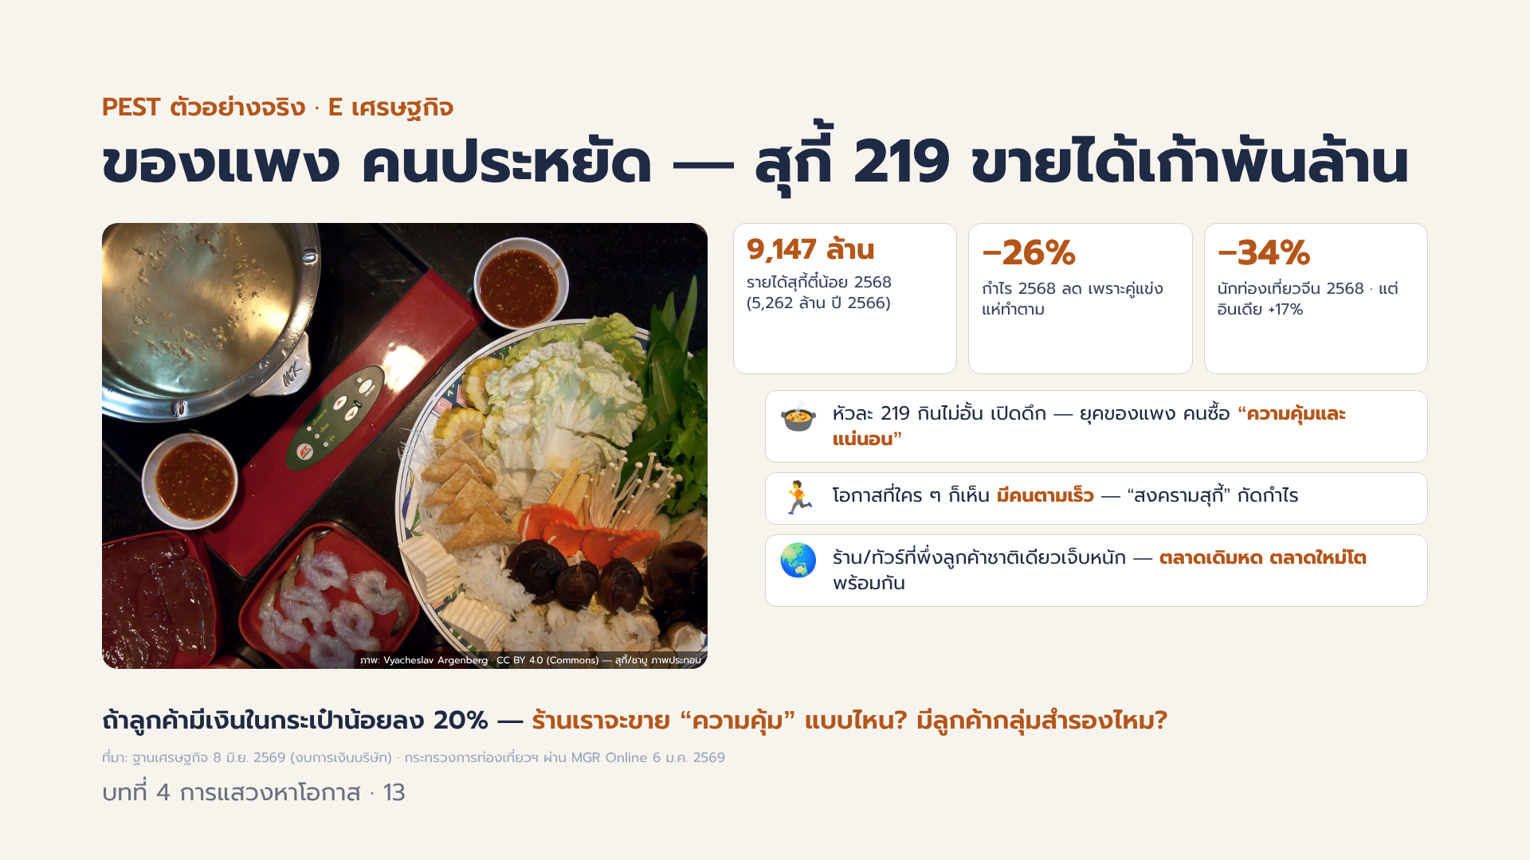
Notes:
(สไลด์ฉบับย่อ v6 — เนื้อหาเต็มของสไลด์เดิมอยู่ด้านล่าง ใช้เล่าประกอบ ไม่ต้องขึ้นจอ)
PEST ตัวอย่างจริง · E เศรษฐกิจ · ของแพง คนประหยัด แต่สุกี้ 219 ขายได้เก้าพันล้าน · ตัวเลขชุดเดียวกัน คนหนึ่งเห็นวิกฤต อีกคนเห็นลูกค้า · ภาพ: Vyacheslav Argenberg · CC BY 4.0 (Commons) · โอกาส · บุฟเฟต์ราคาเดียว: สุกี้ตี๋น้อย · หัวละ 219 บาท กินได้ไม่อั้น เปิดดึก → ตอบโจทย์คนที่อยาก “คุ้มและแน่นอน” ในยุคของแพง · รายได้ 5,262 ล้าน (2566) → 7,028 ล้าน (2567) → · 9,147 ล้านบาท (2568) · กว่า 100 สาขา · แต่ปี 2568 กำไรลด 26% เพราะคู่แข่งแห่ทำตาม (“สงครามสุกี้”) → · โอกาสที่ใคร ๆ ก็เห็น ย่อมมีคนตามเร็ว · ที่มา: ฐานเศรษฐกิจ 8 มิ.ย. 2569 (งบการเงินบริษัท) · ภาพ: Ninara · CC BY 2.0 (Commons) · อุปสรรค / โอกาสใหม่ · นักท่องเที่ยวจีนหาย 1 ใน 3 · ปี 2568 ต่างชาติมาไทย 32.97 ล้านคน (-7.2%) · · จีน 4.47 ล้าน จาก 6.73 ล้าน (-34%) · หล่นจากอันดับ 1 · แต่ · อินเดีย +17% · (2.49 ล้าน) · รัสเซีย +9% · มาเลเซียขึ้นเป็นอันดับ 1 · บทเรียน: · ร้าน/ทัวร์ที่พึ่งลูกค้าชาติเดียวเจ็บหนัก — ตลาดเดิมหด แต่ตลาดใหม่โตพร้อมกัน ใครปรับเมนู/ภาษาก่อนได้ก่อน · ที่มา: กระทรวงการท่องเที่ยวฯ ผ่าน MGR Online 6 ม.ค. 2569 · ถามกลุ่ม: · ถ้าลูกค้ามีเงินในกระเป๋าน้อยลง 20% ธุรกิจเราจะขาย “ความคุ้ม” แบบไหน? และถ้าลูกค้ากลุ่มหลักหายไปครึ่งหนึ่ง เรามีกลุ่มสำรองไหม? · บทที่ 4 การแสวงหาโอกาส · 13

Slide 14
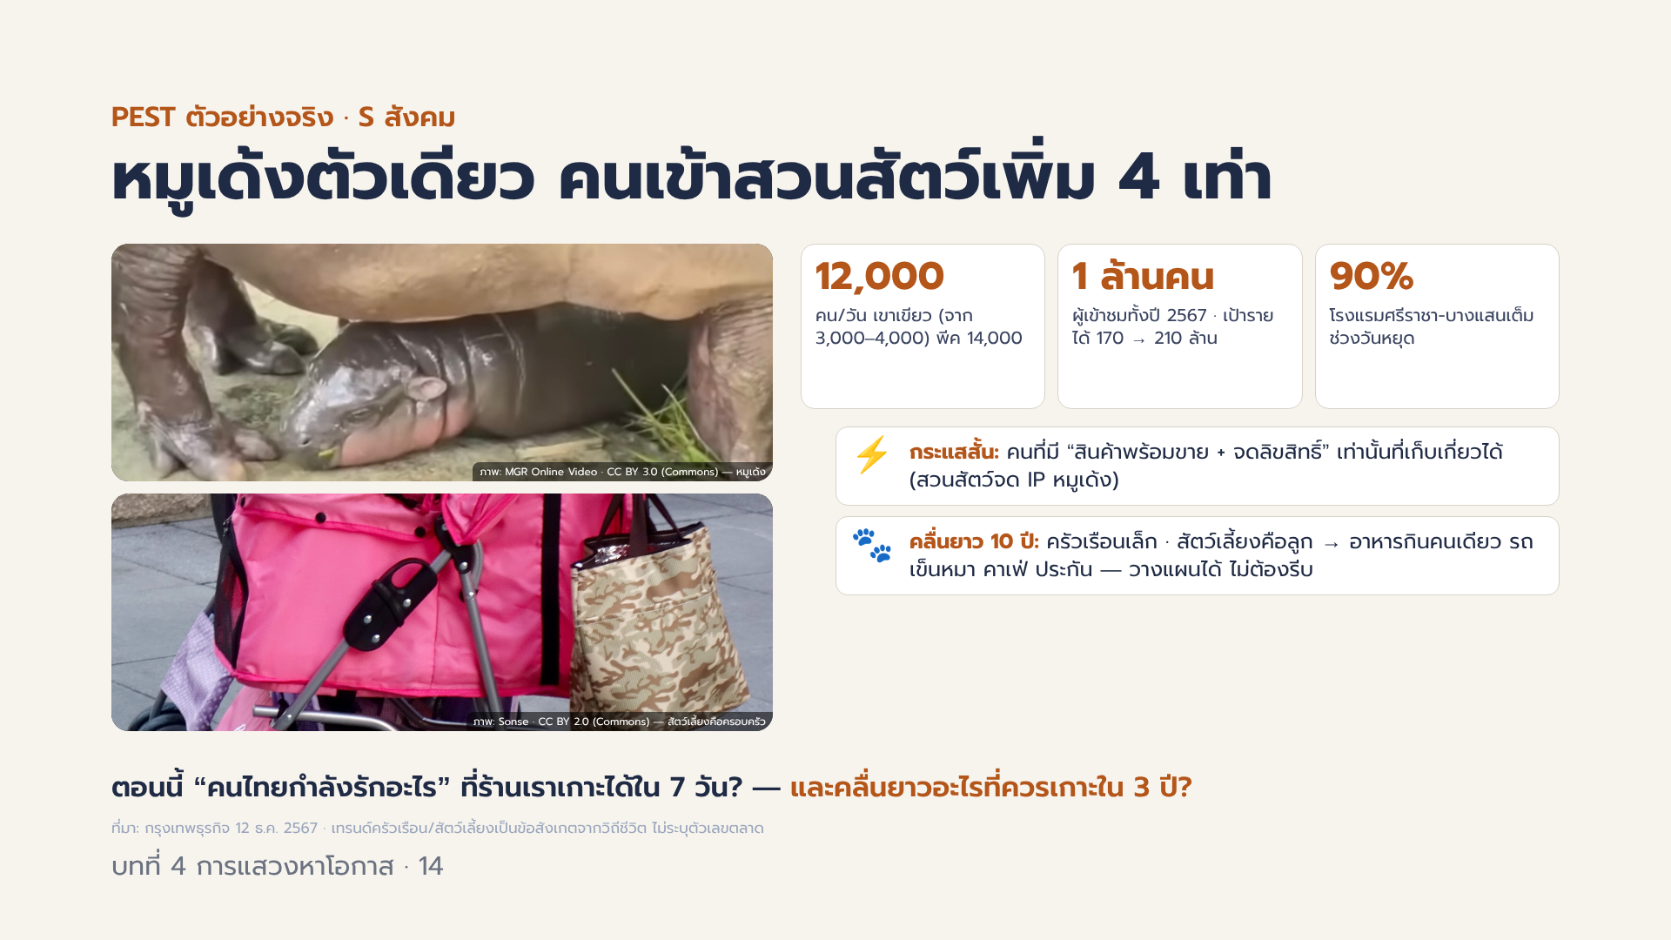
Notes:
(สไลด์ฉบับย่อ v6 — เนื้อหาเต็มของสไลด์เดิมอยู่ด้านล่าง ใช้เล่าประกอบ ไม่ต้องขึ้นจอ)
PEST ตัวอย่างจริง · S สังคม · หมูเด้งตัวเดียว คนเข้าสวนสัตว์เพิ่ม 4 เท่า · คนไทยกำลังรักอะไร ตลาดอยู่ตรงนั้น — แต่กระแสสั้นกับคลื่นยาวเล่นคนละแบบ · ภาพ: MGR Online Video · CC BY 3.0 (Commons) · โอกาส · หมูเด้ง: ไวรัลโลก ก.ย. 2567 · ผู้เข้าชมสวนสัตว์เขาเขียวจาก 3,000–4,000 → · ~12,000 คน/วัน · (พีค 14,000) · ทั้งปี 2567 ทะลุ 1 ล้านคน · เป้ารายได้สวนสัตว์ 170 → 210 ล้านบาท · โรงแรม-ร้านอาหารศรีราชา/บางแสนเต็ม 90% ช่วงวันหยุด · เศรษฐกิจท่องเที่ยวชลบุรีโต ~5% · บทเรียน: · กระแสมาเร็ว — คนที่มี “สินค้าพร้อมขาย + จดลิขสิทธิ์” เท่านั้นที่เก็บเกี่ยวได้ (องค์การสวนสัตว์จด IP หมูเด้ง) · ที่มา: กรุงเทพธุรกิจ 12 ธ.ค. 2567 · ภาพ: Sonse · CC BY 2.0 (Commons) · โอกาส (เทรนด์ยาว) · ครัวเรือนเล็ก · สัตว์เลี้ยงคือครอบครัว · คนอยู่คนเดียว/คู่ไม่มีลูกเพิ่ม → ขนาดอาหาร “กินคนเดียว” ที่นั่งเดี่ยว บริการรายเดือน · สัตว์เลี้ยงกลายเป็น “ลูก” → รถเข็นหมา คาเฟ่ โรงแรม ประกัน อาหารเกรดคน — ลูกค้ายอมจ่ายแพงกว่าของใช้ตัวเอง · ต่างจากหมูเด้ง: · นี่คือคลื่นยาว 10 ปี (โยงหน้า “4 คลื่นใหญ่”) วางแผนได้ ไม่ต้องรีบ · ตัวอย่างจากวิถีชีวิตที่สังเกตได้ · ไม่ระบุตัวเลขตลาด · ถามกลุ่ม: · ตอนนี้ “คนไทยกำลังรักอะไร” (ศิลปิน ตัวละคร กีฬา ซีรีส์) ที่ธุรกิจเราเกาะได้ภายใน 7 วัน? และคลื่นยาวอะไรที่เรา “ควร” เกาะใน 3 ปี? · บทที่ 4 การแสวงหาโอกาส · 14

Slide 15
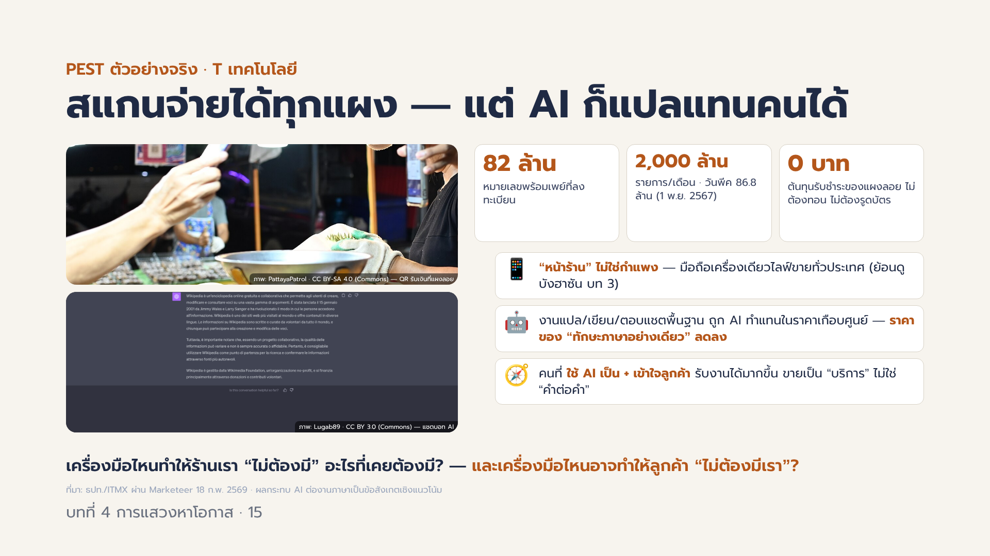
Notes:
(สไลด์ฉบับย่อ v6 — เนื้อหาเต็มของสไลด์เดิมอยู่ด้านล่าง ใช้เล่าประกอบ ไม่ต้องขึ้นจอ)
PEST ตัวอย่างจริง · T เทคโนโลยี · สแกนจ่ายแผงทุเรียน แต่ AI มาแย่งงานแปล · เทคโนโลยีช่วยร้านเล็กให้ทำได้เท่ารายใหญ่ — และแทนที่คนได้ในเวลาเดียวกัน · ภาพ: PattayaPatrol · CC BY-SA 4.0 (Commons) · โอกาส · พร้อมเพย์/QR + ไลฟ์ขายของ · พร้อมเพย์ (เริ่ม 2560) มีผู้ลงทะเบียน · 82 ล้านหมายเลข · · ธุรกรรมเกิน 2,000 ล้านรายการ/เดือน · วันพีค 86.8 ล้านรายการ (1 พ.ย. 2567) · แผงลอยรับเงินได้ไม่ต้องทอน ไม่ต้องมีเครื่องรูดบัตร — ต้นทุนรับชำระ = 0 · ไลฟ์ขายของด้วยมือถือเครื่องเดียว ขายทั่วประเทศ (ย้อนดูบังฮาซัน บท 3) → · “หน้าร้าน” ไม่ใช่กำแพงอีกต่อไป · ที่มา: ธปท./ITMX ผ่าน Marketeer 18 ก.พ. 2569 · ภาพ: Lugab89 · CC BY 3.0 (Commons) · อุปสรรค → โอกาส (ตรงสายเรา) · AI แปลภาษา เขียนคอนเทนต์ ตอบแชต · งานแปล/เขียน/ตอบลูกค้าแบบพื้นฐาน ถูก AI ทำแทนในราคาเกือบศูนย์ → · ราคาตลาดของ “ทักษะภาษาอย่างเดียว” ลดลง · แต่คนที่ · ใช้ AI เป็น + เข้าใจวัฒนธรรม/บริบท/ลูกค้า · รับงานได้มากขึ้น เร็วขึ้น และขายเป็น “บริการ” ไม่ใช่ “คำต่อคำ” · ถกในห้อง 3 นาที: สาขาเราถูกแทนที่ตรงไหน และต่อยอดตรงไหน? · ข้อสังเกตเชิงแนวโน้ม · ไม่มีตัวเลขอ้างอิงเฉพาะ · ถามกลุ่ม: · มีเครื่องมือไหนที่ทำให้ธุรกิจเรา “ไม่ต้องมี” อะไรบางอย่างที่เคยต้องมี (หน้าร้าน พนักงาน เงินสด นักแปล)? และเครื่องมือไหนที่อาจทำให้ลูกค้า “ไม่ต้องมีเรา”? · บทที่ 4 การแสวงหาโอกาส · 15

Slide 16
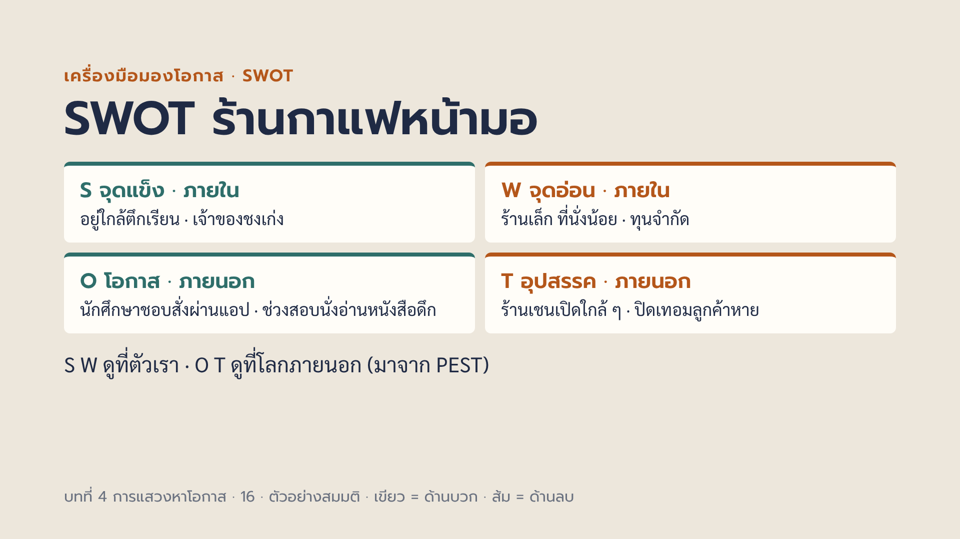
Notes:
SWOT แบ่งเป็นสองแกน แกนแรกภายในกับภายนอก แกนที่สองด้านบวกกับด้านลบ ความผิดพลาดที่พบบ่อยคือเอาสิ่งภายนอกไปใส่จุดแข็ง เช่น เขียนว่าตลาดโต เป็นจุดแข็ง ที่จริงตลาดโตคือโอกาส เพราะคู่แข่งก็ได้ประโยชน์เหมือนกัน ทดสอบง่าย ๆ ถ้าคู่แข่งก็ได้เหมือนเรา ให้ใส่ O หรือ T ถ้าเป็นของเราคนเดียว ใส่ S หรือ W ข้อมูลช่อง O และ T ได้จาก PEST ในสไลด์ก่อน ส่วน S และ W ได้จาก 4M ในบทที่ 2 คือ คน เงิน วัตถุดิบ การจัดการ

Slide 17
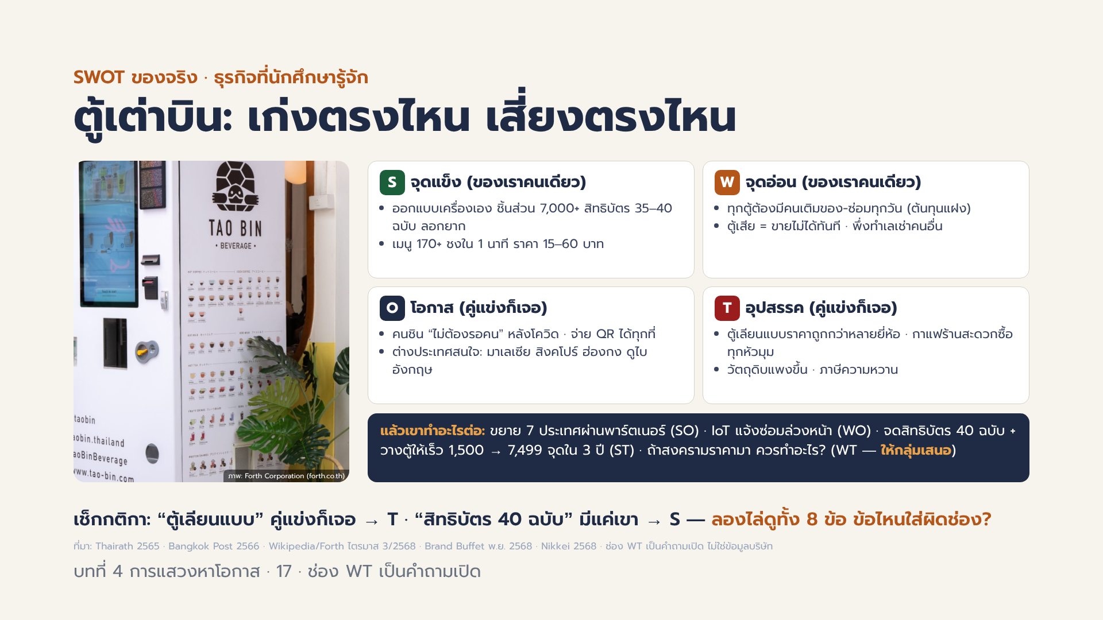
Notes:
(สไลด์ฉบับย่อ v6 — เนื้อหาเต็มของสไลด์เดิมอยู่ด้านล่าง ใช้เล่าประกอบ ไม่ต้องขึ้นจอ)
SWOT ของจริง · ธุรกิจที่นักศึกษารู้จัก · ตู้เต่าบิน: เก่งตรงไหน เสี่ยงตรงไหน แล้วเขาทำอะไรต่อ · ใช้กติกาเดิม: S/W คือของเราคนเดียว · O/T คือคู่แข่งก็เจอเหมือนกัน (มาจาก PEST) · ภาพ: Forth Corporation · S จุดแข็ง · ภายใน · ออกแบบเครื่องเอง ชิ้นส่วน 7,000+ สิทธิบัตร 35–40 ฉบับ ลอกยาก · เมนู 170–200+ ชงใน ~1 นาที ราคา 15–60 บาท · มีบริษัทแม่ (Forth) ทำตู้บุญเติมอยู่แล้ว → รู้ทำเล รู้ระบบเติมเงิน-ซ่อม · W จุดอ่อน · ภายใน · เครื่องต้องมีคนเติมน้ำ-วัตถุดิบ-ซ่อม ทุกตู้ ทุกวัน (ต้นทุนแฝง) · ตู้เสีย = ขายไม่ได้ทันที และลูกค้าจำภาพลบ · พึ่งทำเลเช่าของคนอื่น (คอนโด รพ. ออฟฟิศ) · O โอกาส · ภายนอก · คนชินกับ “ไม่สัมผัส/ไม่ต้องรอคน” หลังโควิด · พร้อมเพย์/QR ใช้ทั่วประเทศ จ่ายที่ตู้ได้ไม่ต้องมีเหรียญ (T ใน PEST) · ต่างประเทศสนใจ: มาเลเซีย 2566 → สิงคโปร์ ฮ่องกง ออสเตรเลีย ดูไบ อังกฤษ · T อุปสรรค · ภายนอก · ตู้เลียนแบบออกมาหลายยี่ห้อ ราคาถูกกว่า (Nikkei 2568: “จากผู้บุกเบิก สู่เหยื่อ”) · กาแฟร้านสะดวกซื้อ/แฟรนไชส์ราคาใกล้กัน อยู่ทุกหัวมุม · ต้นทุนวัตถุดิบ (นม กาแฟ น้ำตาล) ขึ้นตามโลก · ภาษีความหวาน (P ใน PEST) · แล้วเขาทำอะไรต่อ (TOWS ของจริง) · SO รุก: · เอาเครื่องที่ลอกยาก + ความต้องการต่างประเทศ → ขยาย 7 ประเทศผ่านพาร์ตเนอร์ท้องถิ่น · WO ปรับปรุง: · ตู้เสียบ่อย → ใช้ IoT แจ้งซ่อมล่วงหน้า วางเส้นทางเติมของตามสต็อกจริง · ST ป้องกัน: · คู่แข่งลอก → จดสิทธิบัตร 40 ฉบับ + วางตู้ให้เร็วครองทำเลก่อน (1,500 → 7,499 จุดใน 3 ปี) + ออกรุ่น Premium (พ.ย. 2568) · WT ถอย/ระวัง: · ถ้าสงครามราคามา + ของแพง — ควรลดเมนู? ขึ้นราคา? ปิดตู้ทำเลแย่? · ให้กลุ่มเสนอ · ที่มา: Thairath 2565 · Bangkok Post 2566 · Wikipedia/Forth (ไตรมาส 3/2568) · Brand Buffet พ.ย. 2568 · ช่อง WT เป็นคำถามเปิด ไม่ใช่ข้อมูลจริงของบริษัท · ทดสอบที่พูดไว้หน้าก่อน: · “ตู้เลียนแบบ” คู่แข่งก็เจอ → ใส่ T ถูก · “สิทธิบัตร 40 ฉบับ” มีแค่เขา → ใส่ S ถูก — ลองไล่เช็กทั้ง 12 ข้อบนจอ ว่าข้อไหนใส่ผิดช่อง? · บทที่ 4 การแสวงหาโอกาส · 17 · ช่อง WT เป็นคำถามเปิด

Slide 18
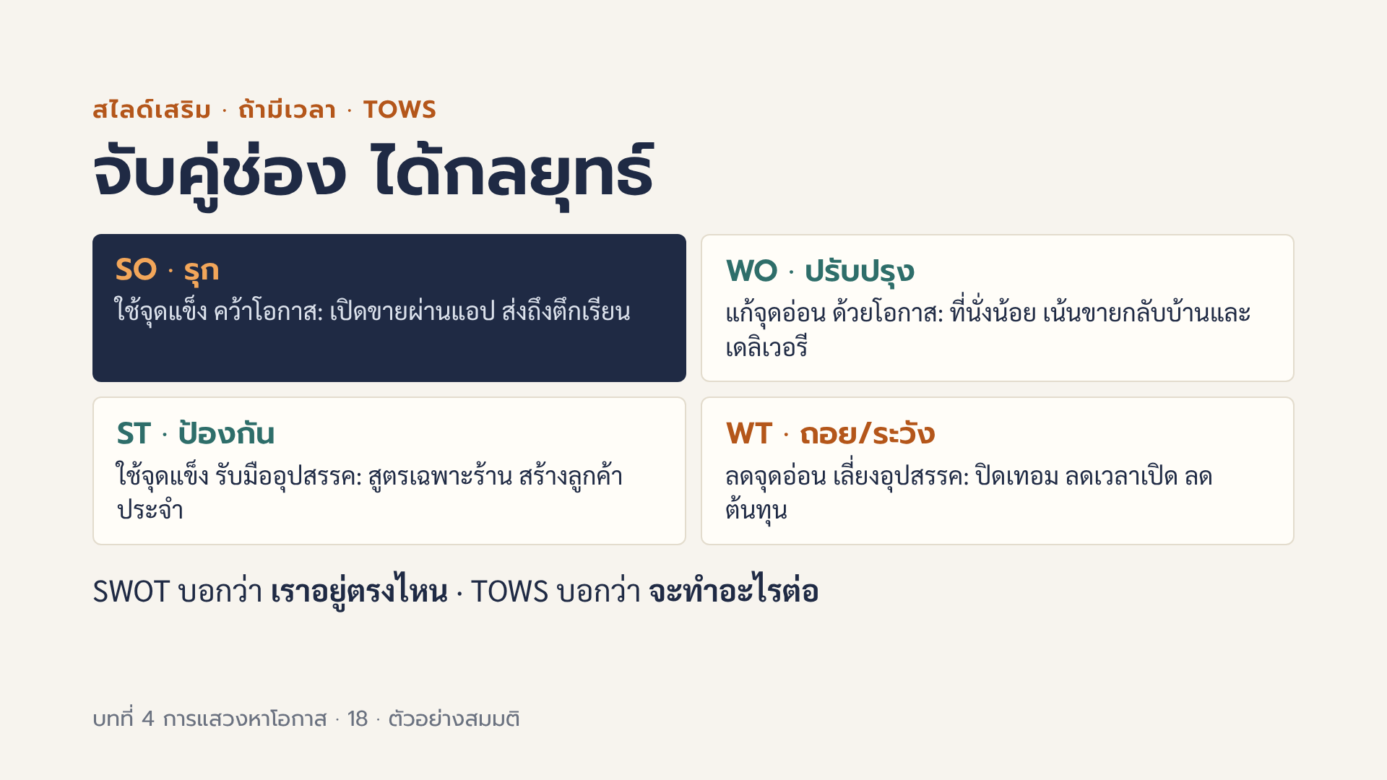
Notes:
[สไลด์เสริม ข้ามได้ถ้าเวลาไม่พอ เพราะคาบนี้มีทดสอบย่อยด้วย แกนหลักคือ PEST SWOT และตารางคะแนน] คำว่ากลยุทธ์ แปลง่าย ๆ คือแผนว่าจะทำอะไรต่อ หลายคนทำ SWOT เสร็จแล้วหยุด ทั้งที่ SWOT เป็นแค่การวินิจฉัย TOWS คือการเอาแต่ละช่องมาจับคู่กันเพื่อหากลยุทธ์ SO คือกลยุทธ์เชิงรุก ใช้สิ่งที่เราเก่งไปคว้าโอกาส ควรทำก่อน WO คือใช้โอกาสภายนอกช่วยปิดจุดอ่อน ST คือใช้จุดแข็งป้องกันตัวจากอุปสรรค WT คือสถานการณ์แย่ที่สุด ต้องตั้งรับ ลดความเสียหาย ในกิจกรรมกลุ่มท้ายคาบ กลยุทธ์ SO เป็นข้อโบนัส กลุ่มที่เขียนได้ได้คะแนนเพิ่ม ถามห้อง ถ้าร้านเชนมาเปิดใกล้ ร้านเล็กควรทำอะไร

Slide 19
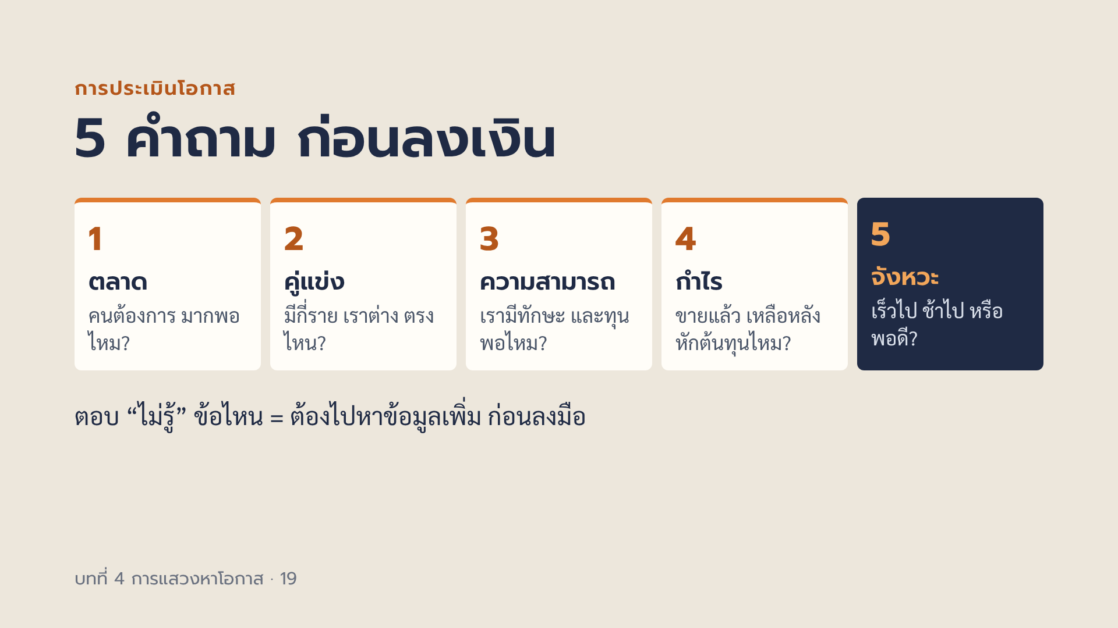
Notes:
ห้าคำถามนี้ใช้คัดโอกาสก่อนลงเงินจริง ข้อ 1 ตลาด ดูว่ามีคนเจอปัญหานี้มากพอ และยอมจ่าย ข้อ 2 คู่แข่ง ไม่มีคู่แข่งเลยอาจแปลว่าไม่มีตลาดก็ได้ ข้อ 3 ความสามารถ ย้อนไปดู S และ W ใน SWOT ข้อ 4 กำไร ต้องคิดต้นทุนให้ครบ รวมค่าแรงตัวเองและค่าเช่า มือใหม่มักลืมคิดค่าแรงตัวเอง แล้วนึกว่ากำไร ข้อ 5 จังหวะ เร็วเกินไปตลาดยังไม่พร้อม ช้าเกินไปคู่แข่งเต็มตลาด ยกตัวอย่างร้านชานมไข่มุกที่เปิดตอนกระแสกำลังลง สไลด์ถัดไปจะเอาห้าข้อนี้มาให้คะแนน

Slide 20
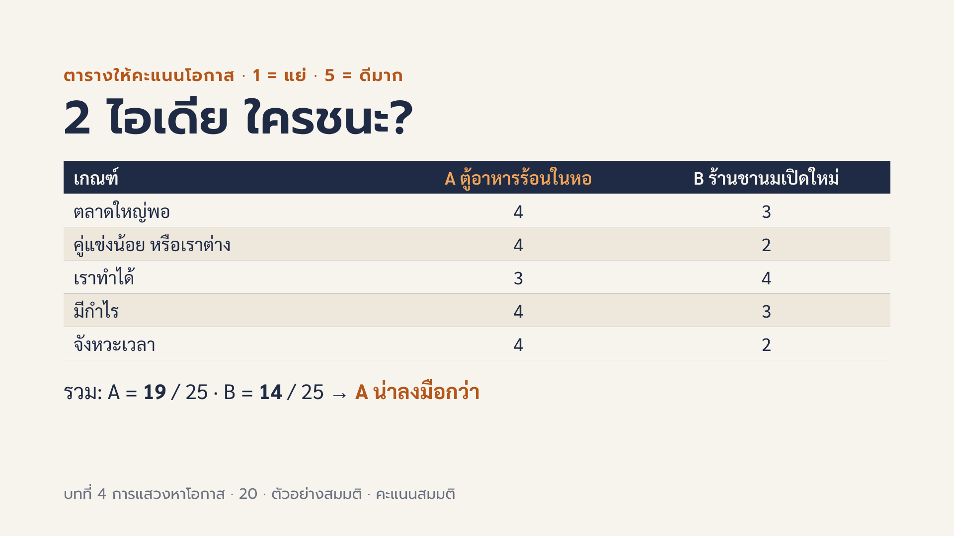
Notes:
ตารางให้คะแนนช่วยให้ตัดสินใจด้วยเหตุผล ไม่ใช่ความชอบ ไอเดีย B ร้านชานม เราทำได้ง่ายกว่า แต่คู่แข่งเยอะและกระแสอาจผ่านไปแล้ว ไอเดีย A ทำยากกว่าเล็กน้อย แต่ยังไม่มีใครทำและตอบปัญหาหิวตอนดึกที่เห็นตอนต้นคาบ ข้อควรระวัง คะแนนเป็นความเห็นของทีม ให้หาหลักฐานประกอบ เช่น ถามเพื่อนในหอ 20 คน ว่าจะซื้อไหม ถ้าบางเกณฑ์สำคัญกว่า เช่น กำไร ให้ใส่น้ำหนักคูณเพิ่มได้ เรียกว่าการให้น้ำหนัก เช่น เกณฑ์กำไรคูณ 2 ตารางนี้จะใช้ในเกมประมูลโอกาสถัดไป และในกิจกรรมกลุ่มท้ายคาบ

Slide 21
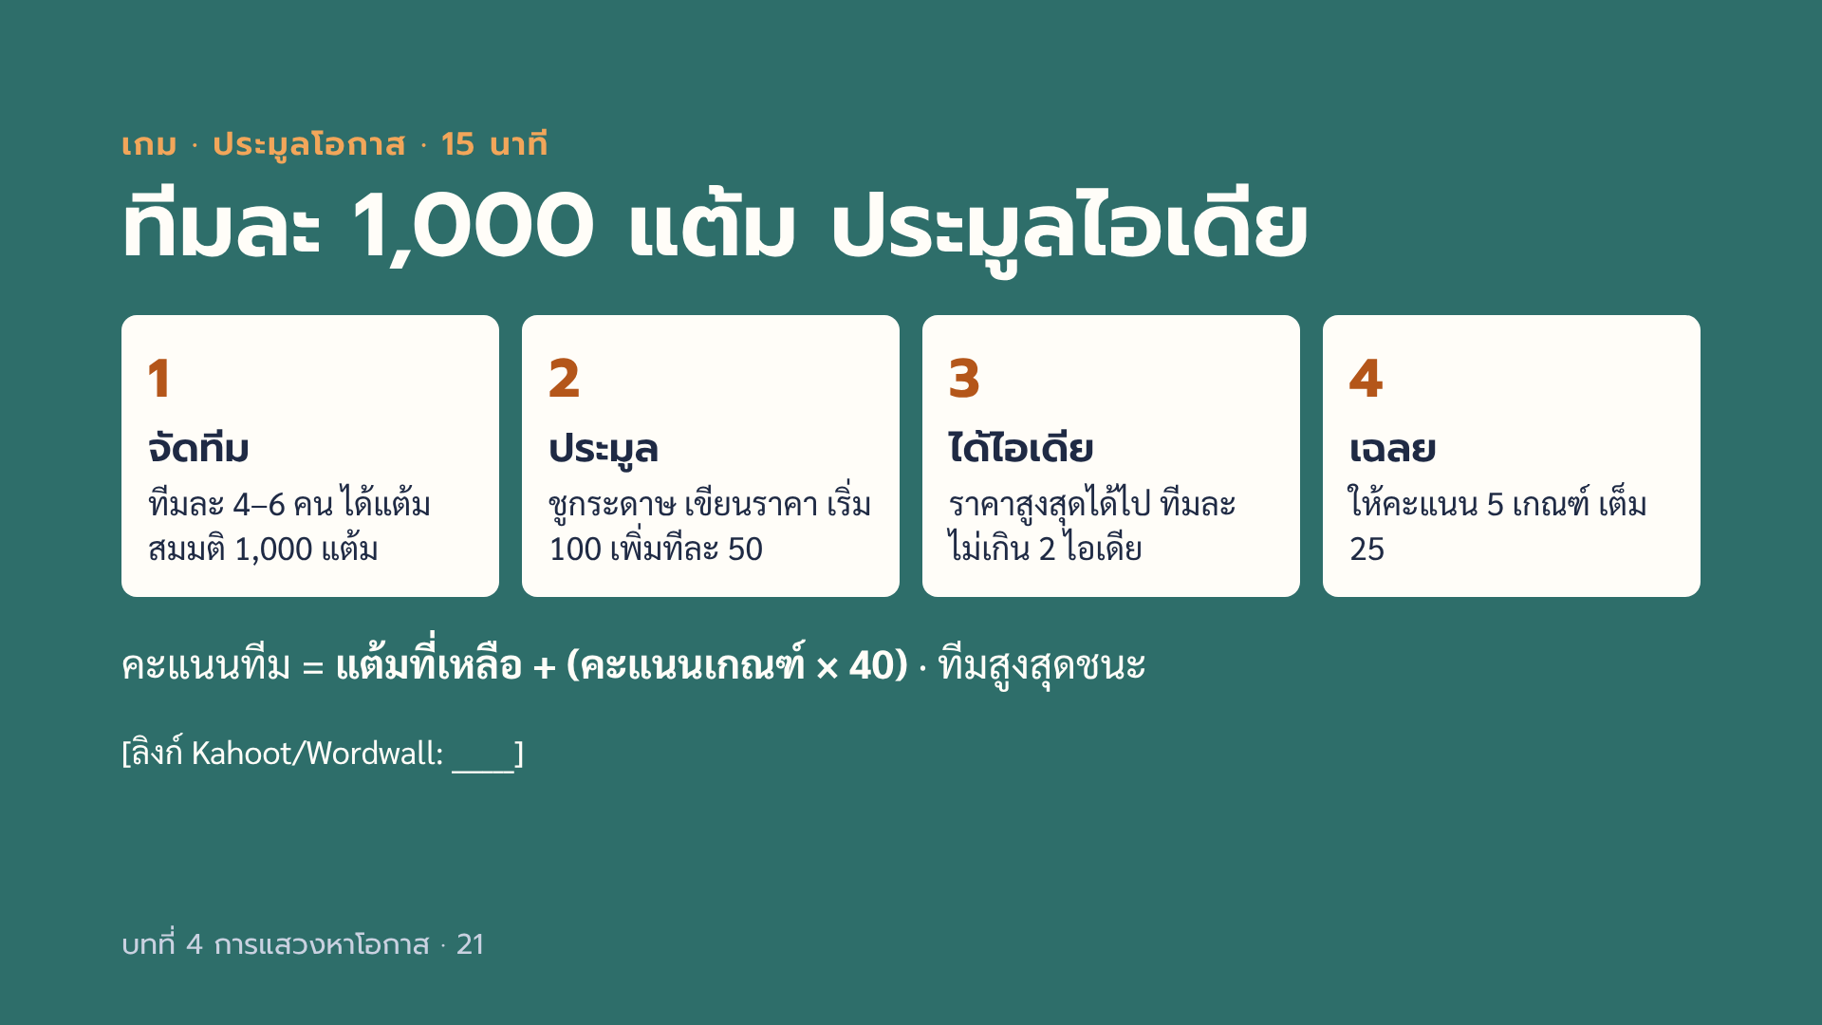
Notes:
เกมนี้ปลุกห้องหลังเรียนตารางให้คะแนน และให้นักศึกษาเห็นเองว่าคนมักทุ่มเงินให้ไอเดียที่ฟังดูเท่ หรือกำลังฮิต มากกว่าไอเดียที่ผ่านเกณฑ์ วิธีดำเนินเกม ขั้นที่ 1 แบ่งทีม 4–6 คน ให้แต่ละทีมฉีกกระดาษ A4 เป็นป้ายเขียนราคา และตั้งคนจดแต้ม 1 คน อาจารย์เขียนชื่อทีมและแต้มบนกระดาน 2 นาที ขั้นที่ 2 เปิดสไลด์ถัดไป อ่านไอเดีย A ถึง E ให้ฟังทั้งหมดก่อน แล้วให้ทีมคุยกัน 2 นาทีว่าอยากได้ข้อไหน ขั้นที่ 3 ประมูลทีละไอเดีย เริ่ม 100 แต้ม ทีมชูป้ายหรือตะโกนราคา เพิ่มทีละ 50 นับถอยหลัง 3 วินาที ราคาสูงสุดได้ไป หักแต้มทันที ทีมหนึ่งได้ไม่เกิน 2 ไอเดีย และไม่มีใครต้องซื้อ ไอเดียละประมาณ 1 นาที ขั้นที่ 4 เปิดสไลด์เฉลย คลิกให้คะแนนโผล่ทีละข้อ ให้ทีมคำนวณ คะแนนทีมเท่ากับแต้มที่เหลือ บวกคะแนนเกณฑ์ของไอเดียที่ได้คูณ 40 เช่น จ่าย 500 ได้ไอเดียคะแนน 20 จะได้ 500 บวก 800 เท่ากับ 1,300 ขั้นที่ 5 สรุป 3 นาที ถามว่าทีมไหนจ่ายแพงเกินคะแนนจริง และทำไม รางวัล เช่น คะแนนมีส่วนร่วม หรือได้เลือกลำดับนำเสนอก่อน ถ้าจะเล่นออนไลน์ภายหลัง ให้อาจารย์ทำชุดคำถามใน Kahoot หรือ Wordwall แล้วเติมลิงก์ในช่องบนสไลด์

Slide 22
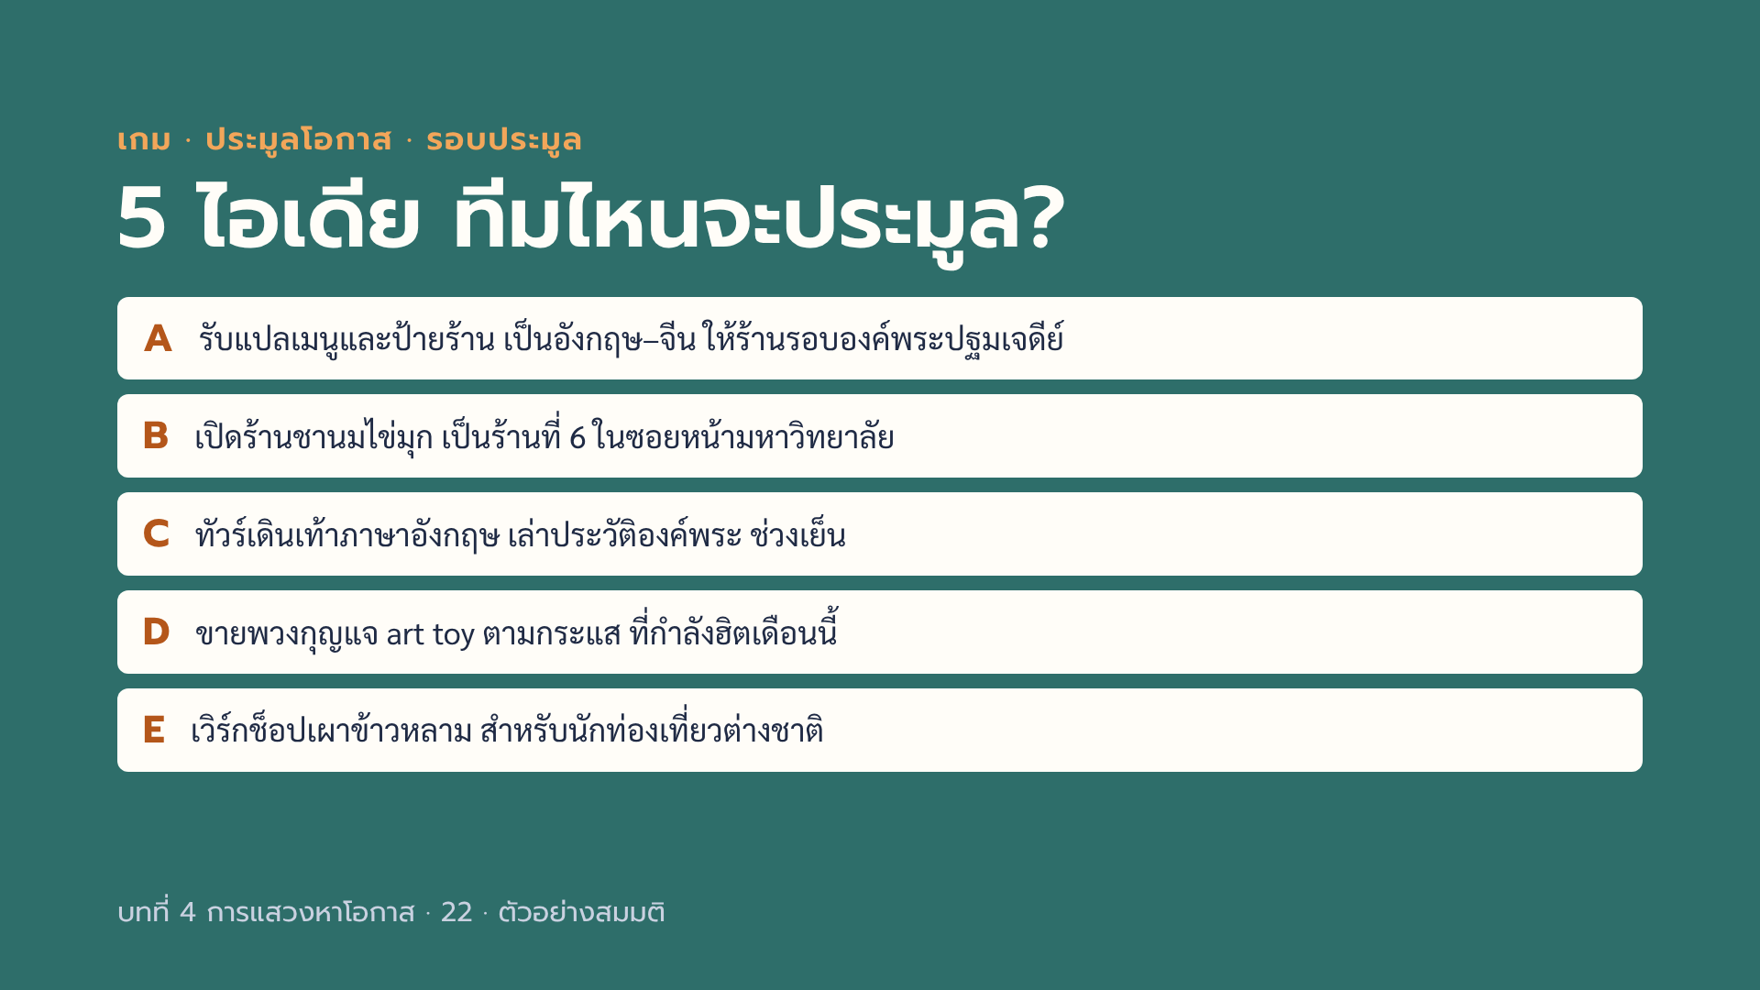
Notes:
อ่านทั้งห้าไอเดียก่อน ให้ทีมคุยกัน 2 นาที แล้วประมูลทีละข้อ A ถึง E ระหว่างประมูล อาจารย์ยั่วให้สนุก เช่น ไอเดีย D กำลังฮิต ใคร ๆ ก็อยากได้ ใครให้ 600 ไหม แต่อย่าบอกใบ้คะแนน ไอเดียทั้งหมดเป็นตัวอย่างสมมติ ออกแบบให้ใกล้ตัวนักศึกษาสายภาษาและวัฒนธรรม ไอเดีย A และ C ใช้ทักษะภาษาโดยตรง ไอเดีย E ใช้ของดีนครปฐม ไอเดีย B และ D ฟังดูง่ายและฮิต แต่ติดเกณฑ์คู่แข่งและจังหวะเวลา ไอเดียสำรอง ถ้าเวลาเหลือหรืออยากเปลี่ยนชุด 1 รับตัดต่อคลิปแนะนำร้าน เป็นซับไตเติลภาษาอังกฤษ ให้ร้านค้าในตลาดนัด 2 ร้านกาแฟหนังสือ ที่ให้เช่าที่นั่งอ่านหนังสือรายชั่วโมง ใกล้หอพัก 3 ขายเสื้อลายองค์พระ ออนไลน์ให้คนไทยทั่วประเทศ 4 ติวภาษาไทยออนไลน์ ให้ชาวต่างชาติที่ทำงานในไทย 5 เปิดร้านขายเคสมือถือ ในห้างที่มีร้านเคสอยู่แล้ว 4 ร้าน

Slide 23
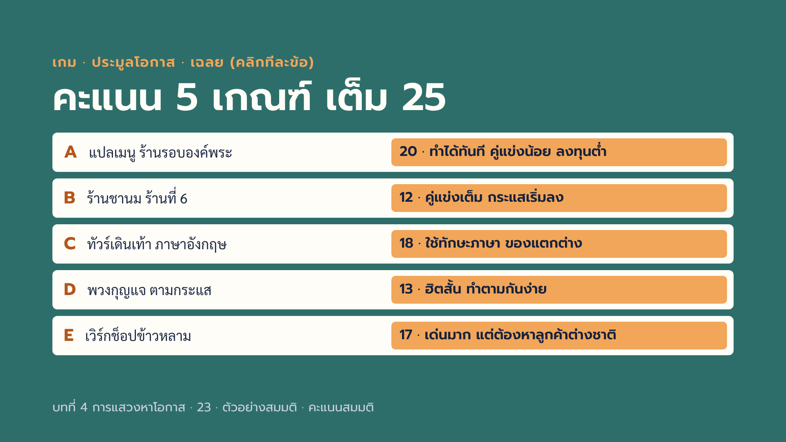
Notes:
คลิกทีละครั้งให้คะแนนโผล่ทีละไอเดีย ตามลำดับ A ถึง E ให้ทีมที่ได้ไอเดียนั้นคำนวณคะแนนทีมทันที รายละเอียดคะแนนตามเกณฑ์ ตลาด คู่แข่ง ทำได้ กำไร จังหวะ A แปลเมนูและป้ายร้าน 4 4 5 3 4 รวม 20 นักท่องเที่ยวต่างชาติมาองค์พระทุกวัน ร้านจำนวนมากยังไม่มีเมนูภาษาอื่น นักศึกษาสายภาษาทำได้ทันที ลงทุนแทบเป็นศูนย์ กำไรต่องานไม่สูงมาก B ร้านชานมร้านที่ 6 3 1 4 2 2 รวม 12 ตลาดมีแต่คู่แข่งเต็ม ต้องแข่งราคา กระแสอาจผ่านจุดสูงสุดไปแล้ว C ทัวร์เดินเท้าภาษาอังกฤษ 3 4 4 3 4 รวม 18 ใช้ความรู้ประวัติศาสตร์และภาษา มีคนทำน้อย ต้องสร้างความน่าเชื่อถือ และศึกษาว่าการนำเที่ยวต้องมีใบอนุญาตมัคคุเทศก์หรือไม่ ซึ่งเป็นคำถามที่ดีสำหรับให้นักศึกษาไปค้นต่อจากกรมการท่องเที่ยว D พวงกุญแจตามกระแส 3 2 4 3 1 รวม 13 ขายได้เร็วแต่กระแสสั้น ใครก็ทำตามได้ ถ้าเข้าช้าจะเหลือของค้าง E เวิร์กช็อปเผาข้าวหลาม 3 5 3 3 3 รวม 17 แตกต่างมาก ไม่มีคู่แข่ง แต่ต้องหาลูกค้าต่างชาติให้เจอ ต้องมีพื้นที่และวัตถุดิบ บทเรียนของเกม ไอเดียที่ฮิตหรือฟังดูง่าย ไม่เท่ากับโอกาสที่ดี และคะแนนเป็นความเห็น ทีมอาจเถียงได้ ถ้ามีเหตุผล ให้ทีมโต้แย้งคะแนนได้ 1 ข้อ คำถามสำรองหลังเฉลย 1 ถ้าให้น้ำหนักกำไรคูณ 2 อันดับเปลี่ยนไหม 2 ไอเดีย A จะเพิ่มคะแนนกำไรได้อย่างไร เช่น ขายเป็นแพ็กแปลเมนูพร้อมโพสต์รีวิว 3 ไอเดีย E ควรเข้าตลาดต่างชาติด้วยบันไดขั้นไหน 4 ไอเดียไหนเสี่ยงที่สุดถ้าลงเงินก้อนใหญ่ 5 ถ้าจับ A กับ C มารวมกัน จะได้ธุรกิจหน้าตาแบบไหน

Slide 24
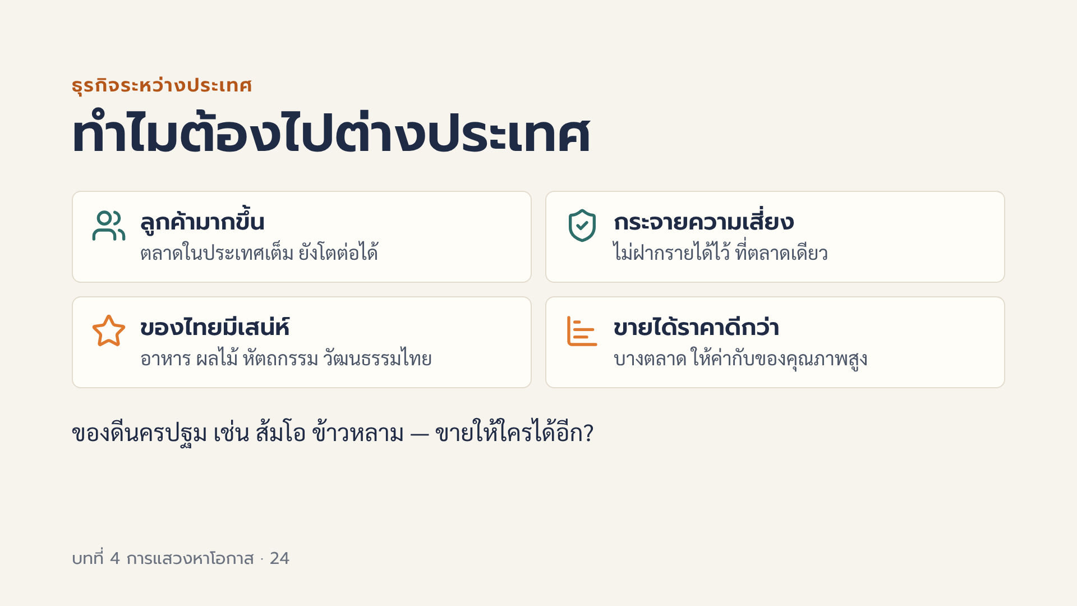
Notes:
เชื่อมกับสาขาที่สอนเดิมคือธุรกิจระหว่างประเทศ ธุรกิจไม่ได้จำกัดอยู่แค่ลูกค้าในจังหวัดหรือในประเทศ เหตุผลหลักที่ธุรกิจไปต่างประเทศ คือหาลูกค้าเพิ่ม กระจายความเสี่ยง ใช้จุดเด่นของสินค้าไทย และบางตลาดยอมจ่ายแพงกว่าสำหรับของคุณภาพดี ชวนคิดกับของดีนครปฐม เช่น ส้มโอ ข้าวหลาม ถ้าจะขายให้คนต่างประเทศ ต้องปรับอะไรบ้าง เช่น บรรจุภัณฑ์ อายุการเก็บ ฉลากภาษาอังกฤษ ไม่ต้องให้คำตอบตอนนี้ เพราะสไลด์ถัดไปจะดูว่ามีวิธีเข้าตลาดแบบไหนบ้าง

Slide 25

Notes:
สมัยก่อน การไปต่างประเทศเป็นเรื่องของบริษัทใหญ่ที่มีเงินทุน ปัจจุบันร้านเล็กขายผ่านมาร์เก็ตเพลสที่ส่งข้ามประเทศ หรือผ่านโซเชียลมีเดียถึงลูกค้าต่างชาติได้ สินค้าที่เป็นดิจิทัล เช่น ซอฟต์แวร์บนคลาวด์ คอร์สออนไลน์ งานออกแบบ ส่งข้ามประเทศได้ทันทีโดยไม่มีค่าขนส่ง ข้อควรระวัง ขายง่ายขึ้นไม่ได้แปลว่าไม่มีเรื่องต้องจัดการ ยังต้องดูภาษี การรับเงิน และการส่งของ ซึ่งจะเห็นในสไลด์สิ่งต้องระวัง บทที่ 5 สัปดาห์หน้าจะลงลึกเรื่องการตลาดออนไลน์ ภาพที่ควรใส่: พัสดุสินค้าไทยที่จ่าหน้าไปต่างประเทศ วางคู่กับมือถือที่เปิดหน้าร้านออนไลน์ · พรอมต์สร้างภาพ (EN): a small Thai handmade product parcel addressed overseas next to a smartphone showing an online shop, warm natural light, flat lay · หรือหาจาก: ภาพถ่ายเองที่ไปรษณีย์ หรือคลังภาพฟรีอย่าง Unsplash ภาพประกอบสร้างด้วย AI (Canva) ใช้เพื่อการสอนเท่านั้น

Slide 26
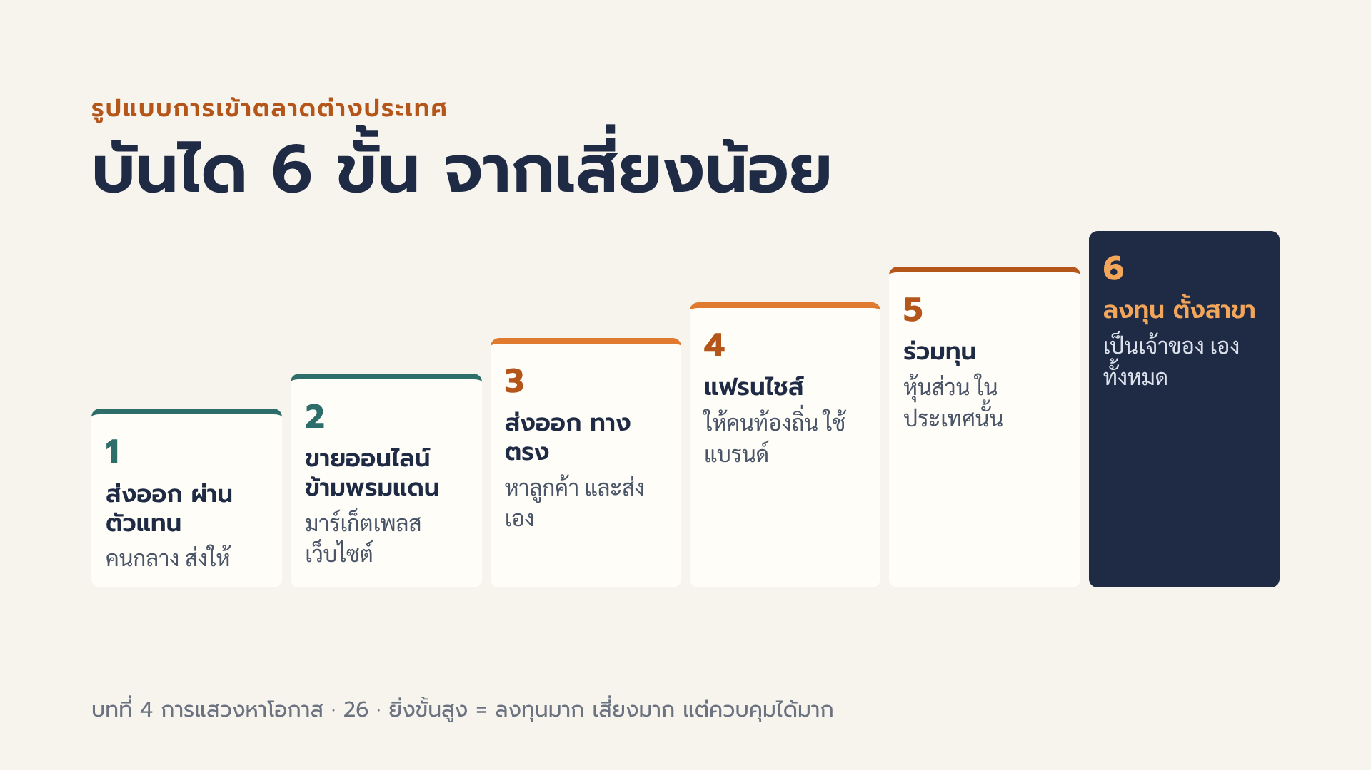
Notes:
เรียงจากลงทุนน้อยเสี่ยงน้อย ไปลงทุนมากเสี่ยงมาก ขั้น 1 ส่งออกผ่านตัวแทน เช่น บริษัทส่งออกรับซื้อไปขายต่อ เราแทบไม่ต้องรู้เรื่องต่างประเทศ แต่กำไรต่อชิ้นน้อยและไม่รู้จักลูกค้าตัวจริง ขั้น 2 ขายออนไลน์ข้ามพรมแดน ลงทุนน้อย เหมาะกับธุรกิจนักศึกษาที่สุด ขั้น 3 ส่งออกทางตรง เราหาผู้ซื้อเอง เช่น ไปออกงานแสดงสินค้า กำไรมากขึ้นแต่ต้องจัดการเอกสารส่งออกเอง ขั้น 4 แฟรนไชส์หรือให้สิทธิ์ใช้แบรนด์ เราได้ค่าธรรมเนียม แต่ต้องคุมมาตรฐานให้ได้ ขั้น 5 ร่วมทุนกับคนท้องถิ่น ได้ความรู้ตลาดของหุ้นส่วน แต่ต้องแบ่งกำไรและอำนาจตัดสินใจ ขั้น 6 ตั้งสาขาหรือบริษัทลูกเอง ควบคุมได้ทั้งหมด แต่ใช้เงินและเสี่ยงสูงสุด หลักคิด เริ่มจากขั้นต่ำ ทดสอบตลาดก่อน แล้วค่อยขยับขึ้น ถามห้อง ร้านอาหารไทยชื่อดังที่ไปเปิดต่างประเทศ น่าจะใช้ขั้นไหน

Slide 27
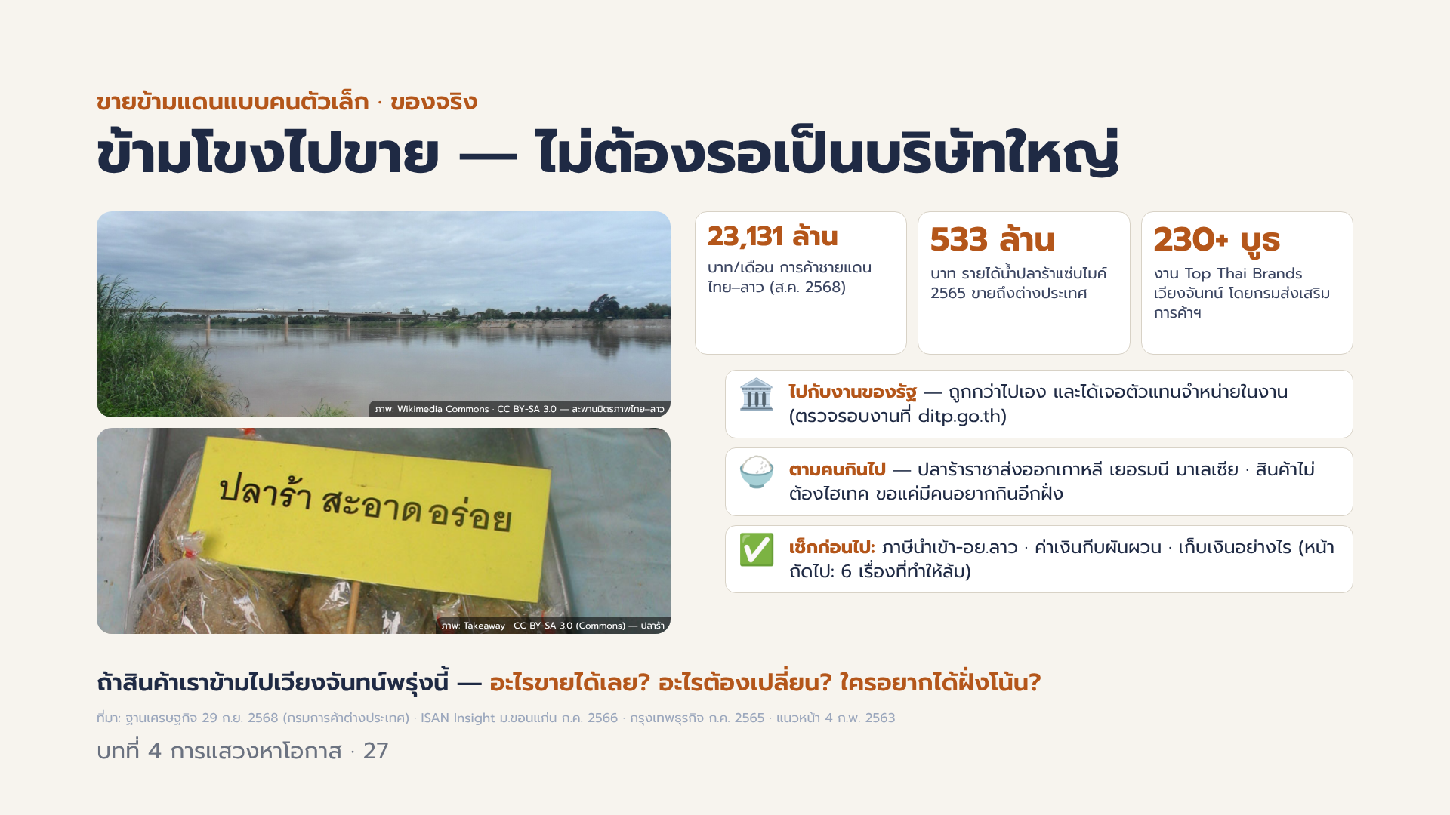
Notes:
(สไลด์ฉบับย่อ v6 — เนื้อหาเต็มของสไลด์เดิมอยู่ด้านล่าง ใช้เล่าประกอบ ไม่ต้องขึ้นจอ)
ขายข้ามแดนแบบคนตัวเล็ก · ของจริง · ข้ามโขงไปขาย ไม่ต้องรอเป็นบริษัทใหญ่ · สามเส้นทางที่ร้านเล็กใช้จริง: ไปกับงานของรัฐ · ตามคนกินไปต่างแดน · อ่านตัวเลขชายแดนก่อนลงทุน · ภาพ: Wikimedia Commons · CC BY-SA 3.0 · ขั้น 1–2 · ออกบูธ / หาตัวแทน · ไปลาวทั้งที ให้รัฐพาไป · งาน · Top Thai Brands เวียงจันทน์ · โดยกรมส่งเสริมการค้าระหว่างประเทศ: 230+ บูธ จับคู่ธุรกิจ 200+ บริษัท หมวดอาหาร ความงาม ของใช้ในบ้าน · ร้านเล็กสมัครไปกับกรมฯ ได้ ค่าใช้จ่ายต่ำกว่าไปเอง และได้เจอตัวแทนจำหน่ายในงาน · [อาจารย์เล่า] · เคส หม่ำ จ๊กมก ออกบูธขายอาหารที่ สปป.ลาว — ชื่อเสียงจากทีวีไทยที่คนลาวดูอยู่แล้ว คือ “ทุน” ที่ข้ามแดนไปก่อนสินค้า · ที่มา: แนวหน้า 4 ก.พ. 2563 (งานปี 2563) · ตรวจรอบงานล่าสุดที่ ditp.go.th · ภาพ: Takeaway · CC BY-SA 3.0 (Commons) · ภาพ: Heinrich Damm · CC BY 2.0 · อาหารบ้าน ๆ ไปไกล · น้ำปลาร้าคนดัง: จากครัวอีสานสู่ต่างแดน · แซ่บไมค์ · (ไมค์ ภิรมย์พร) รายได้ 533 ล้านบาท (2565) ขายถึงต่างประเทศ · ปลาร้าราชา · (ตุ๊กกี้) ส่งออก เกาหลีใต้ เยอรมนี มาเลเซีย กานา — ตามคนไทย/คนลาวในต่างแดน · หม่ำแซ่บ · 40 ล้านบาท (2564) ใช้ Loxley กระจายสินค้าทั่วประเทศ · ตลาดน้ำปลาร้าไทยราว · หมื่นล้านบาท · บทเรียน: สินค้าไม่ต้องไฮเทค — ขอแค่ “คนที่อยากกิน” อยู่อีกฝั่งแม่น้ำ · ที่มา: ISAN Insight ม.ขอนแก่น ก.ค. 2566 · กรุงเทพธุรกิจ ก.ค. 2565 · ภาพ: satori.corvus · CC BY 3.0 (Commons) · ตัวเลขที่ต้องรู้ · ไทย–ลาว ค้ากันเดือนละ 2 หมื่นล้าน · การค้าชายแดนไทย–ลาว · ~23,131 ล้านบาท/เดือน · (ส.ค. 2568) = ปีละกว่า 2.7 แสนล้าน · ภาษา สื่อ รสชาติใกล้กัน → ของไทยขายได้ “โดยไม่ต้องแปล” — แต่ก็เจอคู่แข่งจากจีน/เวียดนามที่ราคาถูกกว่า · เช็กก่อนไป: ภาษีนำเข้า-อย.ลาว · ค่าเงินกีบผันผวน · เก็บเงินอย่างไร (หน้าถัดไป: 6 เรื่องที่ทำให้ล้ม) · ที่มา: ฐานเศรษฐกิจ 29 ก.ย. 2568 (กรมการค้าต่างประเทศ) · ถามกลุ่ม: · สินค้าของเรา ถ้าข้ามไปขายที่เวียงจันทน์พรุ่งนี้ อะไรขายได้เลยโดยไม่ต้องแก้? อะไรต้องเปลี่ยน (ภาษาฉลาก ราคา ขนาด)? และใครคือ “คนที่อยากได้” ฝั่งโน้น · บทที่ 4 การแสวงหาโอกาส · 27

Slide 28
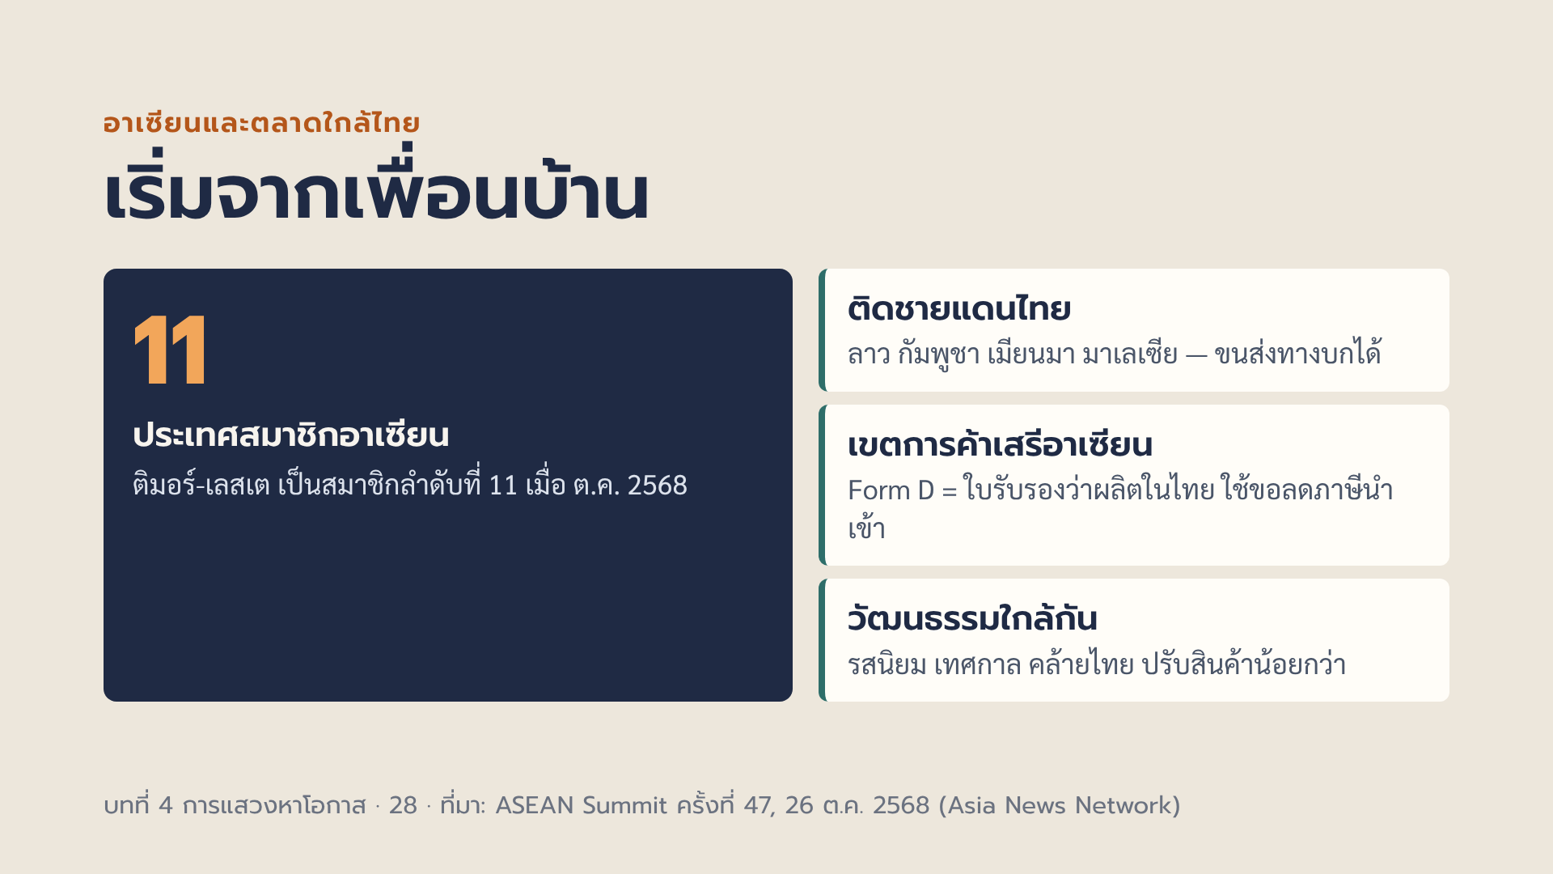
Notes:
ศัพท์ ภาษีนำเข้า คือภาษีที่ประเทศปลายทางเก็บเมื่อสินค้าเข้าประเทศ ทำให้ของเราแพงขึ้นในสายตาลูกค้าที่นั่น อาเซียนเป็นตลาดแรกที่ธุรกิจไทยควรมอง เพราะใกล้ ขนส่งถูกกว่า วัฒนธรรมคล้ายกัน ติมอร์-เลสเตได้รับเป็นสมาชิกลำดับที่ 11 อย่างเป็นทางการในการประชุมสุดยอดอาเซียนครั้งที่ 47 ที่กัวลาลัมเปอร์ เมื่อวันที่ 26 ตุลาคม 2568 สมาชิกเดิม 10 ประเทศ ได้แก่ ไทย มาเลเซีย สิงคโปร์ อินโดนีเซีย ฟิลิปปินส์ บรูไน เวียดนาม ลาว กัมพูชา เมียนมา ภายใต้ความตกลงการค้าสินค้าของอาเซียน หรือ ATIGA สินค้าที่ผ่านกฎถิ่นกำเนิดสินค้าสามารถใช้หนังสือรับรองถิ่นกำเนิดสินค้า Form D เพื่อขอสิทธิลดหรือยกเว้นภาษีนำเข้าในประเทศปลายทาง ขอได้ที่กรมการค้าต่างประเทศ อัตราภาษีของแต่ละสินค้าต่างกัน ให้ตรวจก่อนส่งออกจริง นอกจากอาเซียน ตลาดใหญ่ใกล้ไทยยังมีจีน ญี่ปุ่น เกาหลี และอินเดีย ถามห้อง นักศึกษาเคยเห็นสินค้าไทยวางขายในประเทศเพื่อนบ้านไหม

Slide 29
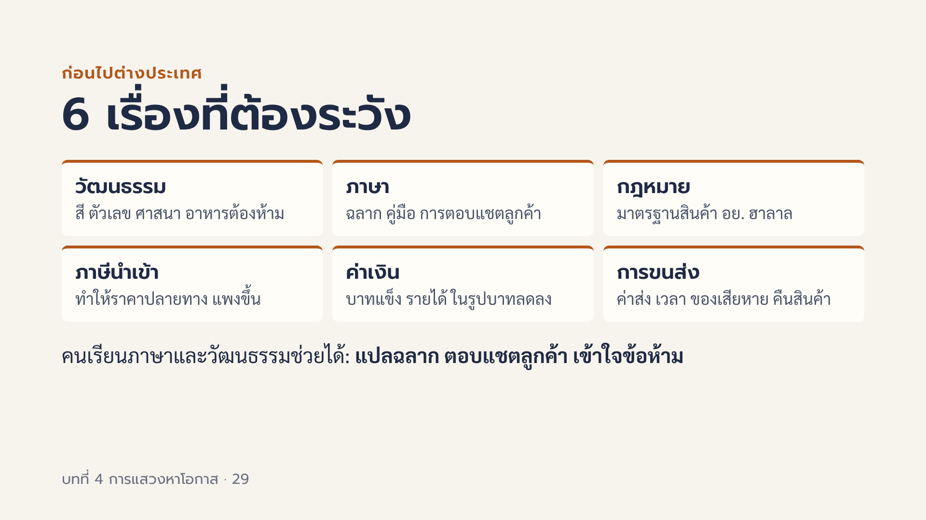
Notes:
หกเรื่องนี้คือเหตุผลที่ธุรกิจไปต่างประเทศแล้วล้มบ่อย วัฒนธรรม เช่น บางประเทศถือเรื่องสีหรือตัวเลข บางศาสนาห้ามอาหารบางชนิด ตลาดมุสลิมอย่างมาเลเซียและอินโดนีเซียให้ความสำคัญกับเครื่องหมายฮาลาล ภาษา ต้องแปลฉลากและตอบลูกค้าในภาษาเขา กฎหมาย แต่ละประเทศมีมาตรฐานสินค้าของตัวเอง ภาษีนำเข้าทำให้ราคาปลายทางสูงกว่าที่ขายในไทย ค่าเงิน ตัวอย่างสมมติ ขายของได้ 100 ดอลลาร์ ถ้าบาทแข็งค่าขึ้น เงินที่แลกกลับมาได้จะเป็นบาทน้อยลง ทั้งที่ขายได้เท่าเดิม การขนส่ง สินค้าสดหรือแตกง่ายต้องคิดเรื่องบรรจุภัณฑ์และประกัน ชี้ให้นักศึกษาเห็นว่า สามเรื่องแรก วัฒนธรรม ภาษา และข้อห้ามทางศาสนา คือความรู้สายมนุษยศาสตร์โดยตรง ธุรกิจส่งออกต้องการคนแปลฉลาก ตอบแชตลูกค้าต่างชาติ และเตือนว่าสินค้าหรือภาพโฆษณาไหนอาจไม่เหมาะกับวัฒนธรรมปลายทาง นี่คืองานที่นักศึกษารับเป็นฟรีแลนซ์ได้ ส่วนค่าเงิน ภาษี ค่าขนส่ง ต้องคิดเป็นตัวเลขรวมก่อนตั้งราคาขาย ถามห้อง ใครเรียนภาษาที่สามอยู่ ภาษานั้นพาเราไปตลาดไหนได้บ้าง

Slide 30

Notes:
หน่วยงานรัฐเหล่านี้ช่วยผู้ประกอบการรายเล็กได้มาก และหลายโครงการไม่มีค่าใช้จ่าย กรมส่งเสริมการค้าระหว่างประเทศ หรือ DITP สังกัดกระทรวงพาณิชย์ เว็บไซต์ ditp.go.th มีหลักสูตรอบรมผู้ส่งออก พาไปออกงานแสดงสินค้าต่างประเทศ และมีสำนักงานส่งเสริมการค้าในต่างประเทศช่วยหาคู่ค้า รวมถึงโครงการช่วยขายออนไลน์ข้ามประเทศร่วมกับแพลตฟอร์มต่าง ๆ กรมการค้าต่างประเทศ ออกหนังสือรับรองถิ่นกำเนิดสินค้า ที่ใช้ขอลดภาษีนำเข้าตามความตกลงการค้าเสรี EXIM BANK ให้สินเชื่อและประกันความเสี่ยงกรณีผู้ซื้อต่างประเทศไม่จ่ายเงิน สสว. ให้ความรู้และโครงการสนับสนุน SME ทั่วไป [อาจารย์ตรวจโครงการที่เปิดรับในภาคเรียนนี้ก่อนสอน] ศัพท์ SME คือธุรกิจขนาดกลางและขนาดย่อม ร้านเล็ก ๆ ของนักศึกษาก็นับเป็น SME ให้นักศึกษาลองเปิดเว็บไซต์ DITP ในห้อง แล้วหาโครงการอบรมที่สนใจ 1 โครงการ

Slide 31
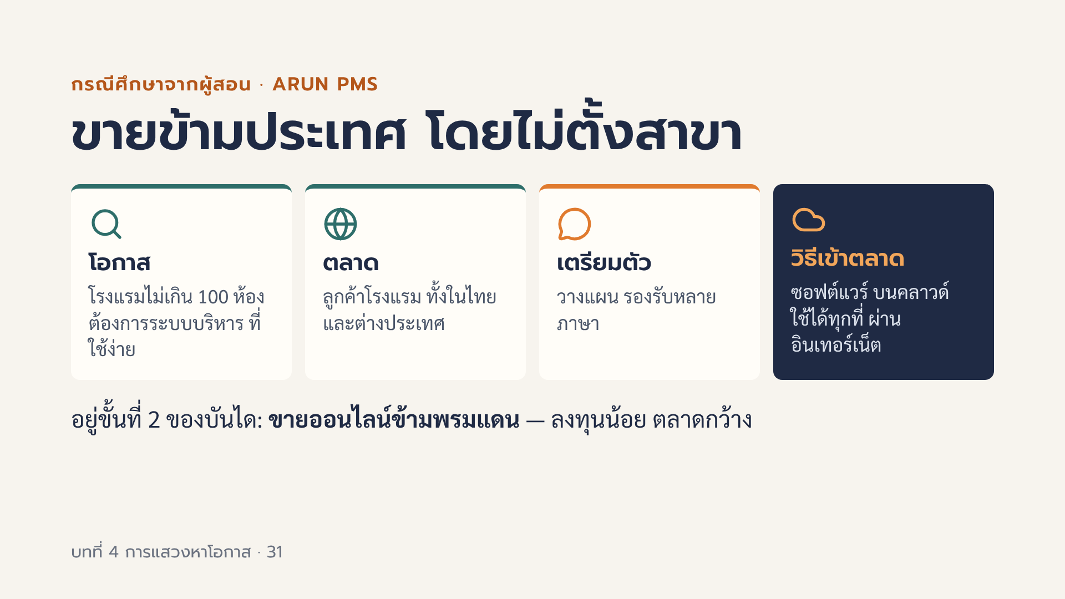
Notes:
[อาจารย์เล่าจากประสบการณ์จริง] ARUN PMS เป็นซอฟต์แวร์บริหารโรงแรมบนคลาวด์ วางเป้าหมายลูกค้าโรงแรมไม่เกิน 100 ห้องทั้งในไทยและต่างประเทศ และวางแผนรองรับหลายภาษา เพราะเป็นซอฟต์แวร์บนคลาวด์ จึงขายให้โรงแรมต่างประเทศได้โดยไม่ต้องตั้งสาขา ซึ่งตรงกับขั้นที่ 2 ของบันไดการเข้าตลาด ประเด็นชวนเล่า ทำไมเลือกโรงแรมขนาดเล็กถึงกลาง ทำไมเลือกไม่แข่งราคาต่ำสุด การรองรับหลายภาษาต้องเตรียมอะไรบ้าง นอกจากแปลหน้าจอ เช่น สกุลเงิน รูปแบบวันที่ ภาษีของแต่ละประเทศ และความท้าทายของการดูแลลูกค้าต่างประเทศ เชื่อมกับสไลด์สิ่งต้องระวัง ภาษาและกฎหมายของแต่ละประเทศเป็นสิ่งที่ซอฟต์แวร์ต้องรองรับ ต่อยอดสั้น ๆ เรื่อง ENT Group ก่อตั้งปี 2558 ตอบโอกาสจากเทคโนโลยีที่เปลี่ยน คือโรงงานและธุรกิจบริการใช้ระบบอัตโนมัติ ตู้คีออสก์ และป้ายดิจิทัลมากขึ้น มีฮาร์ดแวร์มากกว่า 400 รายการ ขายผ่านเว็บไซต์ entgroup.co.th ที่ลูกค้าขอใบเสนอราคาได้ และผ่านตัวแทนจำหน่ายทั่วประเทศ ประเด็นชวนเล่า อาจารย์เห็นโอกาสนี้ได้อย่างไรจากประสบการณ์ทำงานไอที 8 ปีก่อนตั้งกิจการ สไลด์ถัดไปเป็นกรณีสายวัฒนธรรม ที่ใช้บันไดขั้นเดียวกัน

Slide 32
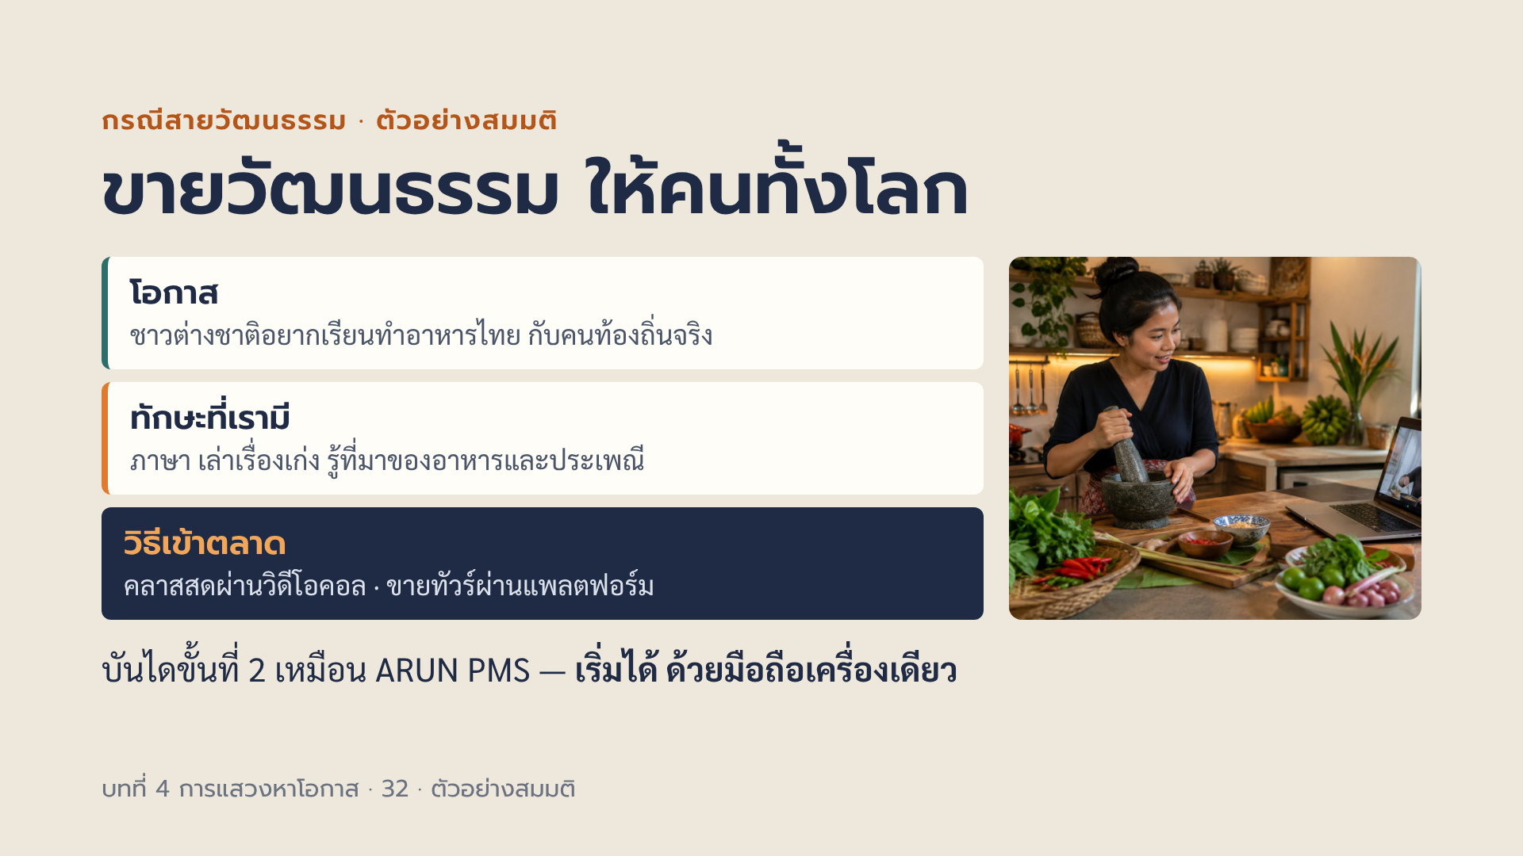
Notes:
กรณีนี้เป็นตัวอย่างสมมติ เพื่อให้นักศึกษาสายมนุษยศาสตร์เห็นว่าทักษะของตัวเองเป็นทุนทางธุรกิจได้ ไม่ต่างจากซอฟต์แวร์ของ ARUN PMS สมมติว่ากลุ่มนักศึกษาเปิดคอร์สสอนทำอาหารไทยออนไลน์ สอนสดผ่านวิดีโอคอลเป็นภาษาอังกฤษหรือจีน ส่งรายการวัตถุดิบล่วงหน้า และเล่าที่มาของอาหาร เช่น ข้าวหลามนครปฐม ไปพร้อมกัน หรือทำทัวร์ชุมชนครึ่งวัน ขายผ่านแพลตฟอร์มท่องเที่ยว นี่คือบันไดขั้นที่ 2 ขายออนไลน์ข้ามพรมแดน ลงทุนน้อย ตัวอย่างจริงที่ใกล้เคียง คือ Local Alike ธุรกิจเพื่อสังคมของไทย ที่ช่วยชุมชนออกแบบทริปท่องเที่ยวชุมชน แล้วขายผ่านเว็บไซต์ localalike.com ข้อควรระวัง เวลาต่างกันของแต่ละประเทศ การรับเงินจากต่างประเทศ และถ้าพาเที่ยวจริง ให้ตรวจเรื่องใบอนุญาตมัคคุเทศก์กับกรมการท่องเที่ยว ชวนคิด ทักษะอะไรของนักศึกษาแต่ละคน ที่ชาวต่างชาติยอมจ่าย ภาพที่ควรใส่: นักศึกษาสอนทำอาหารไทยผ่านวิดีโอคอล มีครกและวัตถุดิบไทยบนโต๊ะ · พรอมต์สร้างภาพ (EN): a Thai university student teaching Thai cooking to foreigners over a laptop video call, mortar and pestle and fresh herbs on the table, bright kitchen · หรือหาจาก: ถ่ายเองในห้องเรียน หรือภาพทริปจากเว็บไซต์ Local Alike (ขออนุญาตก่อนใช้) ภาพประกอบสร้างด้วย AI (Canva) ใช้เพื่อการสอนเท่านั้น

Slide 33
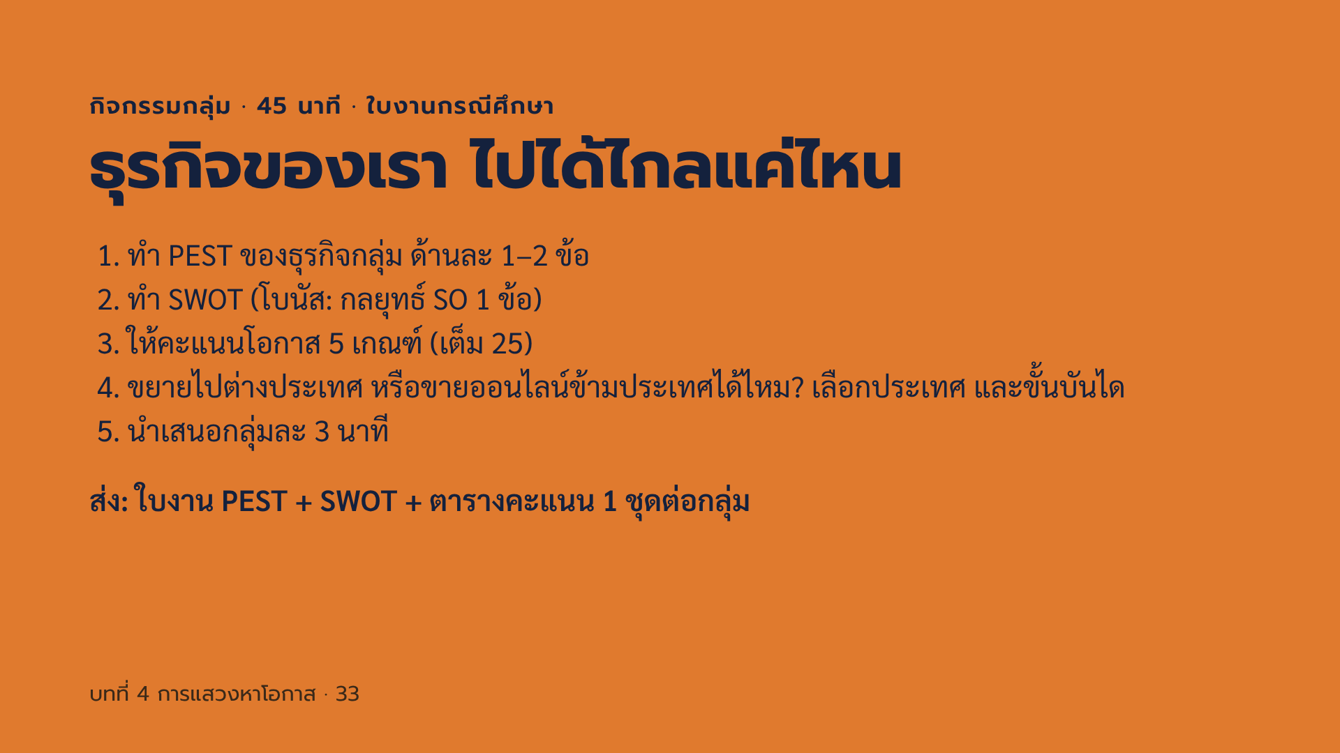
Notes:
ใช้ธุรกิจของกลุ่มที่ออกแบบด้วย Business Model Canvas ในสัปดาห์ที่ 3 แบ่งเวลา ข้อ 1 10 นาที ข้อ 2 10 นาที ข้อ 3 5 นาที ข้อ 4 10 นาที ที่เหลือนำเสนอ ข้อ 4 ให้กลุ่มระบุประเทศเป้าหมาย 1 ประเทศ เหตุผลที่เลือก ขั้นบันไดการเข้าตลาดที่เหมาะ และสิ่งต้องระวังอย่างน้อย 2 เรื่อง ถ้าธุรกิจไปต่างประเทศไม่ได้จริง ให้อธิบายเหตุผล ก็ได้คะแนนเช่นกัน เกณฑ์ให้คะแนน แยก S W ภายในกับ O T ภายนอกได้ถูก ข้อโบนัส กลยุทธ์ SO สอดคล้องกับ SWOT คะแนนโอกาสมีเหตุผลประกอบ และข้อเสนอต่างประเทศสมเหตุสมผล ระหว่างกลุ่มทำงาน อาจารย์เดินตรวจว่ากลุ่มไหนเอาสิ่งภายนอกไปใส่จุดแข็ง

Slide 34
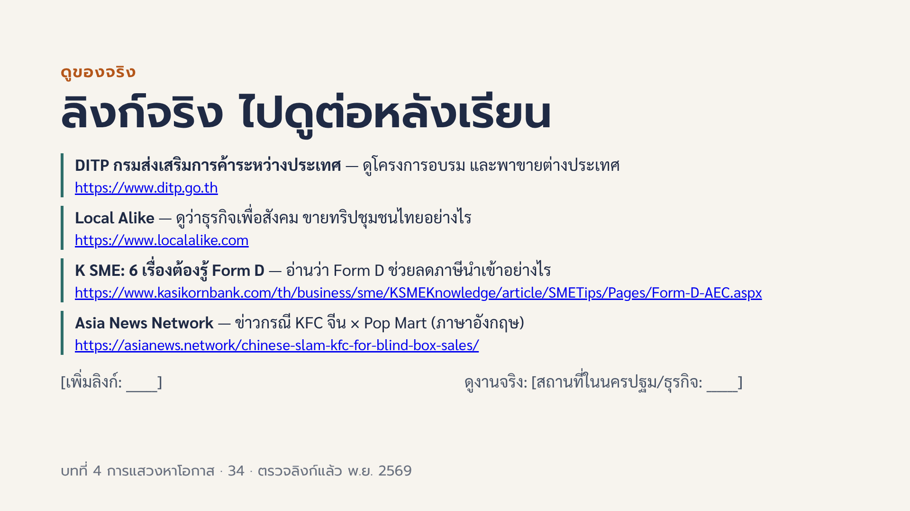
Notes:
สไลด์นี้ให้นักศึกษาไปเปิดดูต่อเองหลังเรียน หรืออาจารย์เปิดให้ดูในห้อง 1–2 ลิงก์ถ้าเวลาเหลือ ลิงก์แรก เว็บไซต์กรมส่งเสริมการค้าระหว่างประเทศ ให้หาโครงการอบรมหรือโครงการขายออนไลน์ต่างประเทศที่เปิดรับอยู่ 1 โครงการ ลิงก์ที่สอง Local Alike ธุรกิจเพื่อสังคมที่ขายทริปท่องเที่ยวชุมชน ดูว่าเขาเล่าเรื่องชุมชนอย่างไร ใช้ภาษาอะไร และตั้งราคาอย่างไร เชื่อมกับกรณีสายวัฒนธรรม ลิงก์ที่สาม บทความของธนาคารกสิกรไทยเรื่อง Form D เขียนปี 2559 ใช้อ่านหลักการ ขั้นตอนจริงให้ตรวจกับกรมการค้าต่างประเทศอีกครั้ง ลิงก์ที่สี่ ข่าวภาษาอังกฤษเรื่อง KFC กับ Pop Mart เหมาะกับนักศึกษาสายภาษา ให้อ่านแล้วสรุปเป็นภาษาไทย 3 บรรทัด ช่องว่างให้อาจารย์เติมลิงก์เพิ่ม และสถานที่ดูงานจริงในนครปฐม เช่น ร้านของฝากหรือกลุ่มวิสาหกิจชุมชนที่ขายให้นักท่องเที่ยวต่างชาติ

Slide 35
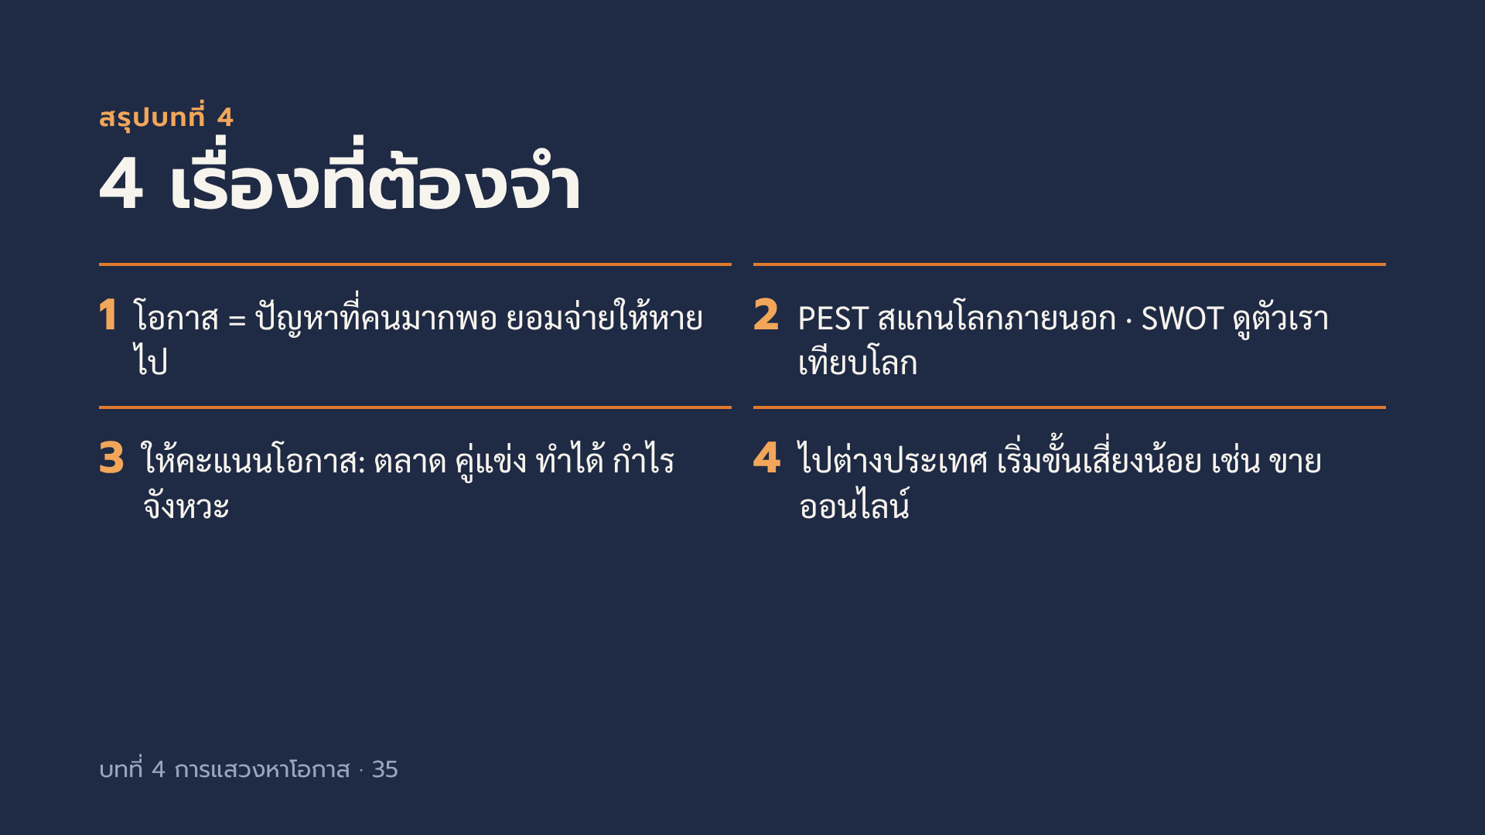
Notes:
ทวนว่าเกมประมูลโอกาสสอนอะไร ไอเดียที่ฮิตไม่จำเป็นต้องเป็นโอกาสที่ดี ปิดด้วยคำถาม ถ้าต้องเลือกโอกาสเดียวจากเทรนด์ที่หามาเมื่อต้นคาบ จะเลือกข้อไหน และผ่านเกณฑ์ห้าข้อไหม ย้ำว่าโอกาสที่ดีต้องมีคนจ่าย และการไปต่างประเทศไม่จำเป็นต้องลงทุนก้อนใหญ่ เริ่มจากขายออนไลน์ก่อนได้ ซึ่งเป็นเรื่องของบทที่ 5 สัปดาห์หน้า

Slide 36
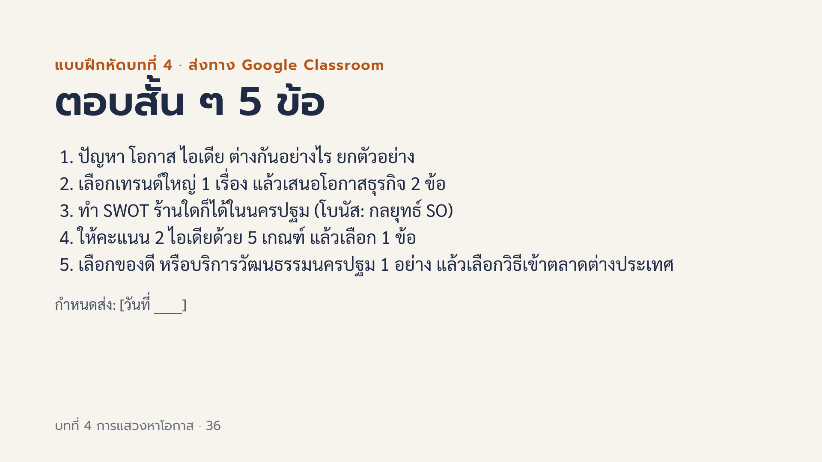
Notes:
แนวคำตอบ ข้อ 1 ปัญหาคือสิ่งที่คนเดือดร้อน โอกาสคือปัญหาที่คนจำนวนมากพอยอมจ่ายให้หายไป ไอเดียคือวิธีของเราที่จะคว้าโอกาสนั้น ตัวอย่างต้องเรียงจากปัญหาไปไอเดียได้สอดคล้อง ข้อ 2 เทรนด์ เช่น สังคมสูงวัย สุขภาพ ความยั่งยืน ดิจิทัลและ AI โอกาสต้องระบุกลุ่มลูกค้าและสิ่งที่จะขายชัดเจน เช่น สังคมสูงวัย บริการรับส่งผู้สูงอายุไปโรงพยาบาล ข้อ 3 ตรวจว่า S W เป็นปัจจัยภายในร้าน O T เป็นปัจจัยภายนอก ข้อโบนัส กลยุทธ์ SO ต้องใช้จุดแข็งที่ระบุไปคว้าโอกาสที่ระบุจริง ข้อ 4 ต้องให้คะแนนครบห้าเกณฑ์ คือ ตลาด คู่แข่ง ความสามารถ กำไร จังหวะเวลา พร้อมเหตุผลสั้น ๆ และเลือกไอเดียที่คะแนนรวมสูงกว่า หรืออธิบายได้ว่าทำไมเลือกอีกข้อ ข้อ 5 เช่น ส้มโอหรือข้าวหลาม เหมาะกับส่งออกผ่านตัวแทนหรือขายออนไลน์ข้ามพรมแดนก่อน เพราะลงทุนน้อย ควรระบุประเทศเป้าหมาย เช่น ประเทศในอาเซียน และสิ่งต้องระวัง เช่น อายุสินค้า การขนส่ง มาตรฐานอาหาร ภาษีนำเข้า หรือเลือกบริการวัฒนธรรม เช่น เวิร์กช็อปเผาข้าวหลาม ทัวร์เล่าประวัติองค์พระปฐมเจดีย์ คอร์สทำอาหารไทยออนไลน์ เหมาะกับขั้นที่ 2 ขายออนไลน์ข้ามพรมแดน เช่น ขายผ่านแพลตฟอร์มท่องเที่ยว หรือสอนสดผ่านวิดีโอคอล ควรระบุภาษาที่ใช้และกลุ่มนักท่องเที่ยวเป้าหมาย

Slide 37

Notes:
บทที่ 5 เริ่มเรื่องการตลาดออนไลน์ ซึ่งต่อจากบันไดขั้นที่ 2 ขายออนไลน์ข้ามพรมแดนในบทนี้ การบ้านให้นักศึกษาจดประสบการณ์ซื้อของออนไลน์ครั้งล่าสุดของตัวเอง ว่าเห็นสินค้าครั้งแรกจากช่องทางไหน เช่น โฆษณาในโซเชียล ไลฟ์สด รีวิว หรือค้นหาเอง และอะไรทำให้กดซื้อ เช่น ราคา รีวิว โปรโมชัน ส่งฟรี จะใช้เปิดบทที่ 5 แจ้งผลทดสอบย่อยครั้งที่ 1 ตามที่อาจารย์กำหนด และเตือนกำหนดส่งแบบฝึกหัดบทที่ 4

Slide 38

Notes:
ปิดคาบ: เปิดให้ถามคำถาม ย้ำช่องทางติดต่อ LINE therd_duy ตอบเรื่องการเรียน งาน และการส่งงาน ภาพ: มาสคอตเต่าของ Aloha

